Slide 1
GEOPOLITICA E PAESI MEDITERRANEI
Prof.ssa Simona Epasto

Slide 2
Introduzione al corso

Slide 3
Presentazione del corso
Il corso sarà articolato in:
PARTE GENERALE: dalla Geopolitica alle Geopolitiche.
2) PARTE MONOGRAFICA: Nuovi scenare e applicazione dei concetti, all’area Mediterranea, distinta in 3 Moduli
MODULO I: Gli scenari del XXI Secolo, nuove e vecchie sfide
MODULO II: Gli orizzonti della nuova Geopolitica
MODULO III: I protagonisti del XXI secolo: Geopolitica dell’area Mediterranea

Slide 4
TESTI e ARTICOLI
Lizza G., Gli orizzonti della nuova geopolitica. Verso il 2050, UTET Università, Torino, 2021.
Lizza G., Geopolitica delle prossime sfide, UTET.
Jean C., Geopolitica del mondo contemporaneo, Editori Laterza, Roma-Bari
Epasto S., Le “guerre rinnovate” del periodo post-bipolare e le "nuove paci". Una mancata interruzione logica, spazialee temporale?, Documenti geografici, [S.l.], n. 2, p. 161-190, gen. 2023. ISSN 2281-7549. Disponibile all'indirizzo:<https://www.documentigeografici.it/index.php/docugeo/article/view/379>
Epasto S., Guerra e pace: confini, limiti e rappresentazioni nelle narrazioni e nelle contronarrazioni, in Memorie Geografiche Nuova Serie - N. Anno 2023 in corso di pubblicazione
GLI ALTRI TESTI ED ARTICOLI SONO SOLO CONSIGLIATI PER APPROFONDIMENTO

Slide 5
ESAME FINALE
Esame scritto: 20 domande a risposta multipla +4 domande a risposta aperta.
Esame orale: se si supera lo scritto, si passa all’esame orale.

Slide 6
COS’E’ LA GEOPOLITICA
GEOPOLITICA E CORRENTI DI PENSIERO

Slide 7
GEOGRAFIA POLITICA E GEOPOLITICA
Rudolf Kjéllen (1864-1922): politologo svedese primo ad adoperare la parola «Geopolitica»
GEOGRAFIA POLITICA = scienza che studia la politica degli Stati in relazione alla loro posizione geografica, che ne determina il potenziale demografico ed economico nonché le strategie commerciali e politiche. Il percorso è volto alla conoscenza degli aggregati politici ed economici nel loro momento formativo e successivamente nei diversi stadi del loro sviluppo.
GEOPOLITICA = non si sostituisce alla geografia politica, che anzi considera la sua naturale piattaforma, ma supera la tradizionale concezione ratzeliana degli Stati quali organismi politici e applicando alla loro esistenza un metodo di analisi geografico-politico dinamico, ne studia i fattori di competitività, ricercando le manifestazioni territoriali e le leggi geografiche dei loro rapporti reciproci = studio del dinamismo e delle interrelazioni degli aggregati politici ed economici in funzione del tessuto delle scelte adottate nel variegato mosaico delle possibili strategie di sviluppo

Slide 8
GEOGRAFIA POLITICA E GEOPOLITICA
Nuova dottrina che, senza sostituirsi alla Geografia Politica, intendeva estendere la propria indagine ai legami che vincolano gli eventi politici alla terra e vuol indicare le direttrici di vita politica degli Stati, desumendole da uno studio geografico-storico dei fatti politici, sociali ed economici e dalla loro connessione (Roletto-Massi)
Alla posizione geografico-politica degli Stati e delle unità geografiche che è ben determinabile sulla carta politica, si sovrappone la posizione geopolitica che è essenzialmente mutabile in relazione alle alleanze, alle direttrici di gravitazione ed alla situazione politico-economica contingente
OGNI TERRITORIO HA PERTANTO UN VALORE GEOPOLITICO CHE SI AGGIUNGE A QUELLO GEOGRAFICO-POLITICO

Slide 9
GEOGRAFIA POLITICA E GEOPOLITICA
Se, dunque, la GEOGRAFIA POLITICA misura il valore e la gerarchia degli Stati sulla base di indici (superficie, popolazioni, pil, sviluppo economico, commercio internazionale), la GEOPOLITICA estende la sua valutazione su basi molto più vaste, quali i fattori storico-strategici, culturali e spirituali
La Geopolitica considera, dunque, l’espressione dinamica della potenza e competitività dei territori organizzati politicamente nel contesto dell’analisi interdisciplinare degli spazi politici
Per definizione la Geopolitica è dinamica: studia, compone, scompone e ricompone tutti gli elementi di cui è a conoscenza e che utilizza per interpretare le possibili combinazioni di scelte mettendole a disposizione del potere, cioè di chi è delegato ad assumere decisioni

Slide 10
GEOGRAFIA POLITICA E GEOPOLITICA
GEOGRAFIA POLITICA E GEOPOLITICA sono due discipline che studiano il territorio seguendo due distinti metodi d’indagine divergendo nella finalità degli obiettivi
Si avvalgono entrambe del contributo fornito alla conoscenza del territorio dalla storia, ma mentre la GEOGRAFIA POLITICA intende conoscere lo stato dei luoghi soprattutto in senso politico, sociale ed economico, la GEOPOLITICA va oltre e studia le traiettorie di quegli stessi fenomeni nel tempo e nello spazio

Slide 11
GEOPOLITICA, GEOECONOMIA E GEOPOLITICA ECONOMICA
GEOPOLITICA: disciplina che studia i fatti politici rispetto alla loro dipendenza dall’ambiente fisico, dai suoi abitanti e dalla loro articolazione istituzionale interna ed internazionale
GEOECONOMIA (Luttwak, 1990): insieme delle conoscenze mutuate dalle discipline economiche reinterpretate in chiave geografica ampia, ossia tenendo conto non solo dell’ambiente fisico, ma anche dello stato della popolazione e delle istituzioni che lo governano
GEOPOLITICA ECONOMICA: disciplina che, avvalendosi delle conoscenze teoriche e pratiche delle diverse discipline economiche, studia le relazioni internazionali nel loro impatto sulle determinanti dello sviluppo globale, tenendo conto della loro dipendenza dall’articolazione dell’ambiente fisico ed istituzionale del pianeta e dalle diverse caratteristiche dei suoi abitanti

Slide 12
CLASSIFICAZIONI
GEOPOLITICA FORMALE (formal geopolitics): classici o neoclassici
GEOPOLITICA PRATICA (pratical geopolitics): idee geopolitiche utilizzate per attività di governo e politica estera
GEOPOLITICA POPOLARE (popular geopolitics): comunicazione idee tramite cultura popolare
GEOPOLITICA CRITICA: utilizza teorie sociali e culturali per esaminare il rapporto tra potere e conoscenza
ANTIGEOPOLITICA

Slide 13
An Intellectual poison?
«All words have histories and geographies and the term «Geopolitics» is no exception. Coined in 1899, by a Swedish political scientist naimed Rudolf Kjellen, the word ‘geopolitics’ had a twentieth century history that was intimately connected with the belligerent drama of the century.
(Gearòid O’ Tuathail, 2006)
Lo studioso, insieme ad altri, sostiene la ri-concettualizzazione della geopolitica usando il concetto di discorso. La geopolitica è definita come una pratica discorsiva con la quale gli intellettuali della stato "spazializzano" la politica internazionale e la rappresentano come un "mondo" caratterizzato da particolari tipi di luoghi, popoli e drammi.
L'ironia di tali rappresentazioni geopolitiche pratiche del luogo è che richiedono l'abrogazione di una conoscenza geografica autentica sulla diversità e la complessità dei luoghi come entità sociali. In questa prospettiva, il ragionamento geopolitico ironicamente funziona per essere anti-geografico.
Ma cominciamo dall’inizio

Slide 14
NASCITA GEOPOLITICA
Nasce sviluppando temi vivi della Geografia Politica
Privilegia gli aspetti suscettibili di applicazioni pratiche, concrete, immediatamente rispondenti alle necessità della classe politica.
Termine per la prima volta nei lavori del politologo svedese Rudolf Kjellén
Precursori del pensiero geopolitico: Friedrich Ratzel

Slide 15
FRIEDRICH RATZEL (1844-1904)
Padre della moderna Geografia Politica
La Geografia Politica deve fondare il suo metodo e le sue norme sullo spazio terrestre: lo Stato è certamente una creazione umana ma che aderisce intimamente al territorio
Nascita, crescita e sviluppo degli Stati non dipendono tanto dalla volontà degli uomini che li formano, ma sono determinati dalle condizioni dell’ambiente
Però Organizzazione politica, uomini e territorio non devono essere intesi come un insieme statico, ma vanno studiati nella loro dinamica
Novità principale: LO STATO VA CONSIDERATO ALLA STREGUA DI UN ORGANISMO BIOLOGICO, che nasce, cresce, si sviluppa, raggiunge la maturità e poi muore

Slide 16
FRIEDRICH RATZEL (1844-1904)
Lo Stato è un organismo vivente non solo perché articola la vita della popolazione in base all’immutabilità del suolo, ma perché questo legame si rinforza per RECIPROCITA’, al punto che popolo e suolo vengono ad interagire
Dal fondamentale trinomio SPAZIO-POSIZIONE-DINAMICA egli pone l’accento sull’ultima, creando così inconsapevolmente le premesse allo sviluppo della GEOPOLITICA
Anche se non usò mai il termine Geopolitica è considerato il fondatore di tale disciplina
Aveva una concezione globale dell’influsso della geografia sulla politica, che non si riferiva solo alla Geografia fisica, ma anche a quella economica, culturale, tecnologica, istituzionale ecc.
Importanza della volontà di espandersi nel proprio «spazio vitale» in funzione della crescita della popolazione, dell’economia e della sua influenza culturale

Slide 17
FRIEDRICH RATZEL (1844-1904)
Lo Stato tende ad espandersi e a conquistare nuove terre avvalendosi dello sviluppo sociale, dello sviluppo economico e della religione come elementi unificanti
Maggiore spazio=migliori condizioni d’esistenza- più ampio respiro per l’insediamento, per le colture, per la difesa, MAGGIORE ENERGIA VITALE PER LA COMUNITA’ STATALE
Tale processo segue un modello per il quale gli stati più grandi tendono ad annettersi gli Stati limitrofi più piccoli secondo un ordine prestabilito: prima i più ricchi e i più vicini, poi quelli meno ricchi e più lontani
Fenomeni determinanti nei processi di espansione sono il commercio ed i traffici: anticipa il legame profondo ed indissolubile tra politica ed economia
Ma il principale fattore di potenza nell’espansione territoriale è la CRESCITA DELLA POPOLAZIONE

Slide 18
FRIEDRICH RATZEL (1844-1904)
Pubblicazione Politische Geographie (1896): 9 sezioni
Stato e suolo
Movimento storico e sviluppo degli Stati
Leggi fondamentali dello sviluppo spaziale degli Stati
Posizione
Spazio
Confini
Rapporti tra le terre e le acque
Mondo delle acque
Montagne e pianure

Slide 19
FRIEDRICH RATZEL (1844-1904)
Lo Stato immaginato da Ratzel è organico, ma è anche un’entità spirituale e morale.
La geomorfologia ha la sua importanza, ma essa rimane in ogni caso subordinata alla volontà della politica.
Nel 1901, in Spazio vitale (Lebensraum), Ratzel evidenzia come l’organismo tedesco sarà portato, per necessità e per assicurare la propria sopravvivenza, a svilupparsi verso regioni le cui condizioni geografiche sono vicine.
Ecco dunque nascere la politica del Lebensraum, giustificata dal bisogno del suolo piuttosto che dal fattore etnico o del sangue.

Slide 20
FRIEDRICH RATZEL (1844-1904)
Teorie dello studioso tedesco troppo spesso condizionate dalle strumentalizzazioni abilmente compiute dal potere politico
Esempio: teorie espansionismo Stato utilizzate dai Nazisti e da Hitler
In realtà opera fondamentale perché mai lo Stato era stato studiato come ORGANISMO TERRITORIALE
Una attenta lettura dimostra, inoltre, che mai Ratzel ha affermato che le competizione tra Stati debba essere armata e non ha mai parlato della necessità di guerre di aggressione per conquistare spazi altrui
Antesignano di alcuni tra i più moderni concetti di sviluppo dello Stati e proprio per tale motivo fu travisato, distorto e strumentalizzato dai suoi contemporanei
Gli avvenimenti degli ultimi 25 anni del XX secolo dimostrano la validità delle sue tesi

Slide 21
POSSIBILISMO FRANCESE
VIDAL DE LA BLACHE - JACQUE ANCEL – VALLAUX
Indirizzo meno deterministico e più umanistico della disciplina, ponendo come soggetti centrali non gli Stati ma le NAZIONI
No teoria generale dello Stato, ma interpretazione della storia della Nazione

Slide 22
POSSIBILISMO FRANCESE
Concetto base: GENERI DI VITA
derivati da un’attività umana in un preciso ambiente costituiscono le cellule della società e la loro combinazione armonica da vita alle grandi civiltà
AZIONE UMANA = motore degli eventi
VALORE E POTERE = relazioni e scambi per la vita di uno Stato

Slide 23
POSSIBILISMO FRANCESE
VALLAUX:
rigetta la teoria di Ratzel sull’importanza dello spazio, sottolineando l’importanza della POSIZIONE
L’influenza dei caratteri fisici non è decisiva nella formazione ed evoluzione degli Stati, che sono invece favoriti dalla DIFFERENZIAZIONE REGIONALE
JACQUE ANCEL:
- Considera il dinamismo delle linee di frontiera, ma pone al centro della sua ricerca non più lo Stato ma la NAZIONE

Slide 24
DIFFERENZE CON RATZEL (determinismo)
I Possibilisti non accettano l’idea che il geografo dovesse scoprire leggi o descrivere come si sarebbe dovuto evolvere lo Stato, ma che fosse suo compito descrivere le condizioni geografiche degli Stati e la loro evoluzione nel corso della storia
Rifiutano il concetto di «spazio vitale» e rivolgono attenzione al genere di vita ed al paesaggio
COMPITO DEL GEOGRAFO è analizzare le relazioni tra generi di vita e paesaggio da un lato e organizzazione dello Stato dall’altro

Slide 25
GEOGRAFIA POLITICA NEL MONDO ANGLOSASSONE
Seguaci entusiasti dell’ambientalismo determinista di Ratzel negli U.S.A.
Es. HUNTINGTON: decadenza imperi e civiltà col modificarsi del clima
ISAIAH BOWMAN: tenendo conto delle vicende della WWI:
La geografia è uno strumento insufficiente a formulare leggi scientifiche di evoluzione delle unità politiche
Analizza i problemi politici dei principali Paesi alla luce di dati statistici sul territorio, la popolazione, la produzione, i commerci….

Slide 26
JOHN HALFORD MACKINDER (Inghilterra-1900)
Distinzione POTENZE MARITTIME E POTENZE CONTINENTALI
Massa continentale formata dall’EURASIA: THE WORLD ISLAND che comprende:
PAESI MARITTIMI DELLA PERIFERIA = ben popolati ed economicamente floridi in virtù dei traffici via mare
PAESI INTERNI = territori enormi e di grandi risorse ma poco abitati ed economicamente arretrati
Cuore di questa grande massa continentale = HEARTLAND (parte settentrionale Eurasia ex URSS) = perno centrale
- Chi comanda l’Europa orientale comanda l’Heartland
Chi comanda l’Heartland comanda THE WORLD ISLAND
Chi comanda THE WORLD ISLAND comanda il Mondo

Slide 27
JOHN HALFORD MACKINDER (Inghilterra-1900)
L’evoluzione politica del pianeta è il risultato delle variazioni dei rapporti di forza tra Heartland ed anello esterno
Oggi le sue idee sono superate ma vi sono concetti interessanti:
Ripartizione terre e mari = fattore essenziale nella storia politica
Importanza navigazione marittima
Organizzazione economica dei grandi spazi interni come base di ogni forza politica
I suoi concetti sembrano ispirare la politica di conquista di STALIN

Slide 28
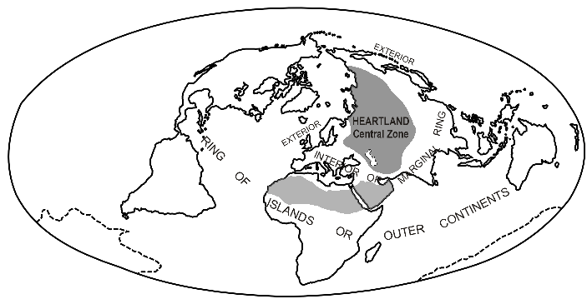
JOHN HALFORD MACKINDER (Inghilterra-1900)

Slide 29
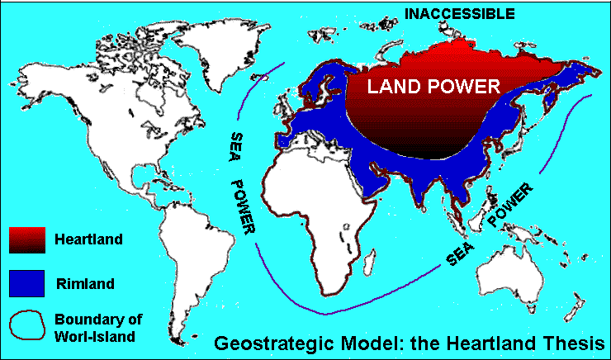
JOHN HALFORD MACKINDER (Inghilterra-1900)

Slide 30
ALFRED MAHAN (U.S.A.-1900)
Ufficiale di marina
Sottolinea l’importanza delle condizioni naturali sulle vicende storiche
Teorizza la prevalenza dei fattori alla base del potere marittimo
Anticipa la visione che prefigura il concetto di World Island di Mackinder con conclusioni strategiche opposte
Dominano le potenze marittime imprigionando quelle terrestri
La Cina principale teatro strategico all’inizio del XX secolo

Slide 31
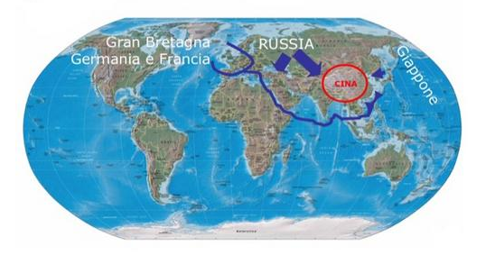
AREE STRATEGICHE DEL MONDO SECONDO MAHAN

Slide 32
Geografia Politica tedesca/Otto Maull (Germania,1887–957)
A parte gli originali contributi di Mackinder e Mahan la Geo. Pol. inizio secolo scorso fortemente condizionata da Ratzel, soprattutto in Germania
Otto Maull (prof. Università di Graz e Monaco)
Partendo dalla lezione ratzeliana invita a rivolgere l’attenzione all’ambiente umanizzato
Dai suoi viaggi di studio nei paesi mediterranei e sudamericani ricavò interessanti scritti regionali (Griechisches Mittelmeergebiet, 1922; Länderkunde von Südeuropa, 1929; Vom Itatiaya zum Paraguay, 1930)
La sua morfologia degli Stati comprende:
PAESAGGLI NATURALI = studio dei rapporti tra Stati e condizioni naturali
PAESAGGLI UMANI = studio dei rapporti tra Stati e condizioni culturali
Ultimo sviluppo della teoria sistemica ratzeliana
Interpretazione troppo restrittiva di Ratzel
Prima apertura alla Geopolitica

Slide 33
NASCITA GEOPOLITICA
Nasce sviluppando temi vivi nella Geografia Politica
Privilegia gli aspetti suscettibili di applicazioni pratiche, concrete, immediatamente rispondenti alle necessità della classe politica
Termine per la prima volta utilizzato dal politologo svedese Kjellèn nel 1916

Slide 34
RUDOLF KJELLEN (Svezia-1916)
Si ricollega a Ratzel laddove considera lo Stato come organismo vivente
Ma distingue nello STATO:
LATO NATURALE: popolo e territorio
LATO CULTURALE: economia e organizzazione sociale e giuridica
Si propone di costituire su basi empiriche un sistema scientifico della politica, una scienza dello Stato in cui la Geopolitica è la parte relativa al territorio organizzato politicamente

Slide 35
RUDOLF KJELLEN (Svezia-1916)
Divide lo studio dello Stato in cinque branche:
DEMOPOLITICA (ETNOPOLITICA): studia lo Stato come raggruppamento umano
ECOPOLITICA: studio della struttura economica dello Stato
SOCIOPOLITICA: studio della struttura sociale dello Stato
CRATOPOLITICA: studio dello Stato come ente giuridico
GEOPOLITICA: studia le basi geografiche e la diffusione spaziale dello Stato

Slide 36
RUDOLF KJELLEN (Svezia-1916)
Rispetto alla Geografia Politica il campo di argomento è più ampio
Lo Stato oltre che un ente geografico è un ente culturale
Orienta il campo della Geografia Politica, prima troppo ancorata alle scienze naturali, verso le discipline politiche
Dalle sue idee nascono DUE SCUOLE:
HENNING: segue più fedelmente Kjellèn
RIVISTA GEOPOLITIK (che trova la sua guida in HAUSHOFER): dilata i limiti della Geopolitica come scienza del sangue e del suolo
La Geopolitica tratta lo Stato come un essere vivente che si evolve

Slide 37
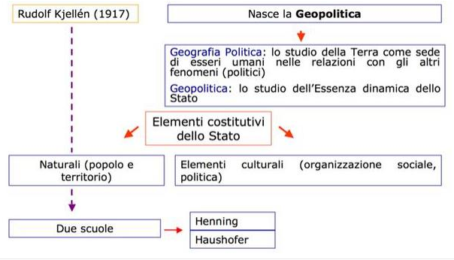

Slide 38
KARL HAUSHOFER (1924)
Nonostante l’attività diplomatica e di studioso, la sua formazione di base era militare
A 18 anni entrò nell’esercito bavarese frequentando la scuola di guerra, l’accademia di artiglieria e quella militare.
Coronamento di questi studi fu la nomina a ufficiale di Stato Maggiore nel neocostituito esercito imperiale e nel 1903 l’insegnamento presso l’Accademia militare bavarese.
Si era nel frattempo sposato con una giovane ebrea e condusse un’esistenza normale finché nel 1908 venne inviato come “consigliere” in materia di artiglieria presso l’esercito giapponese.

Slide 39
KARL HAUSHOFER (1924)
Questo evento cambiò radicalmente il suo pensiero politico e filosofico, ponendovi al centro India, Tibet e Giappone come scrigno di filosofie e ideologie politiche che potevano trovare nuova linfa nella Germania proiettata verso la conquista del primato in Europa.
Rientrò in patria nel 1913, anno in cui si iscrisse ai corsi di geografia presso l’Università di Monaco.
La Grande guerra lo trovò sul fronte occidentale come ufficiale di artiglieria, ma già come “geopolitico”, studioso di “geografia difensiva”, discipline carenti, secondo lui, in Germania, ma invece sviluppate da tempo in Gran Bretagna che coltivava da sempre l’appartenenza all’impero come strumento “difensivo”.
Con il senno di poi, potremmo dire che già allora la sua ostilità era indirizzata verso Gran Bretagna e Stati Uniti, impegnati a comprimere e comunque contenere lo sviluppo dei “grandi popoli del futuro”: russi, tedeschi e giapponesi.

Slide 40
KARL HAUSHOFER (1924)
Lo scoramento seguito alla sconfitta della Germania nella Grande guerra lo fece avvicinare ai nascenti gruppi nazionalisti, nei quali Haushofer introdusse la teoria della razza ariana, nata in Asia e poi migrata in Europa, canovaccio mistico-ideologico di cui si sarebbero appropriati alcuni dei principali esponenti nazisti da Hess a Himmler e allo stesso Hitler.
La sua carriera ufficiale proseguì però come docente di geografia, presso l’Istituto di Geopolitica dell’Università di Monaco: la sua missione era formare una nuova classe diplomatica pronta a ribaltare le clausole inique del trattato di Versailles che avevano portato alla “cancellazione della Germania come soggetto della storia”.

Slide 41
KARL HAUSHOFER (1924)
A questo scopo, fondò la Rivista di Geopolitica nel 1924 e incontrò personaggi tedeschi di rilievo come Von Tirpitz, Ludendorff, Adenauer, Kalergi e Hitler.
Nel 1930, a riprova della sua ormai acquisita autorevolezza, divenne membro dell’American Geographical Society, cui seguirono cicli di conferenze in paesi europei tra cui l’Italia, dove nel 1938, fu pubblicata la Rivista Geopolitica, con il saluto augurale dello stesso Haushofer.
Mostrò scarso entusiasmo per l’avventurismo militare di Hitler e addirittura aperta avversione al momento dell’invasione della Russia sovietica.
Quando Hess fuggì in Inghilterra, perse un potente “protettore”, decisivo viste le origini ebraiche della moglie e il folle clima della persecuzione razziale.
La fine della guerra e del nazismo non potevano restituire a un personaggio complesso come Haushofer una pur dolorosa serenità: indagato come criminale di guerra, poi prosciolto dalle accuse, fu privato della sua cattedra e della sua pensione. Nel marzo 1946, si suicidò con la moglie.

Slide 42
KARL HAUSHOFER (1924)
Si concentrò sulle conclusioni di Mackinder, che vedeva uno scontro permanente tra potenze marittime e potenze continentali: Francia, Inghilterra e Stati Uniti, secondo Haushofer, creavano un “cartello internazionale” ai danni delle potenze continentali quali Russia, Cina, India e Turchia.
Rimaneva fuori da tale analisi la Germania degli anni Venti perché non più “soggetto della storia” in seguito alla disfatta nel 1918.
Nel nascente scontro tra la crescente potenza degli Stati Uniti, come egemone sull’Oceano Pacifico, e Cina e Russia, Haushofer apprezzava molto la politica giapponese, vista come garante di una politica pan-asiatica, anche attraverso la stabilizzazione della situazione cinese.

Slide 43
KARL HAUSHOFER (1924)
Il Giappone fu oggetto di una vera e propria passione che lo portò a studiarne la politica estera come concreta applicazione dei principi della geopolitica: il paese, povero di materie prime sia in campo alimentare che in quello energetico, doveva avere una “base” agricola in Manciuria e un controllo sui porti cinesi per acquisire quote dei traffici petroliferi a proprio vantaggio.
Accanto all’attività di studio, lo studioso svolse un’azione diplomatica volta a favorire rapporti più intensi tra Germania e Giappone. Contemporaneamente studiava il misticismo orientale giapponese, buddista e indù.

Slide 44
KARL HAUSHOFER (1924)
A differenza della scuola di Henning amplia il campo di lavoro della Geopolitica partendo dal presupposto che nello studio dello Stato sono implicate tutte le scienze che si occupano dell’uomo e della sua attività
Oltre, dunque, ai fattori geografici (fisici) anche quelli che intervengono nello sviluppo (struttura etnica, migrazioni, classi sociali, popolazione, economia privata, commerci, comunicazioni ecc.)
La Geopolitica studia la vita dello Stato sotto un duplice aspetto:
In quanto legata all’ambiente geografico
In quanto determinata dall’ambiente geografico

Slide 45
KARL HAUSHOFER (1924)
La Geopolitica è una disciplina applicata, un’arte che gli uomini di governo non devono ignorare
La GERMANIA per essere una grande potenza al centro dell’Europa ha come condizione preliminare la conquista dello spazio
A lui si deve la massima concettualizzazione di Lebensraum (spazio vitale) presupposto fondamentale per l’espansione tedesca
La GERMANIA, soffocata nelle frontiere, deve tendere alla integrazione di tutte le popolazioni germaniche in un VASTO NUCLEO CENTRALE AUTOSUFFICIENTE
Lo Stato vive col desiderio di allargare i propri territori
Solo gli Stati deboli sono favorevoli all’immutabilità territoriale
Secondo Haushofer la MANCANZA DI VISIONE GEOPOLITICA è stata causa della disfatta della Germania nella WWI

Slide 46
KARL HAUSHOFER (1924)
Fondamentale per l’impero tedesco concludere alleanze per la vittoria:
Giappone
Unione Sovietica
No guerra come obiettivo, ma emergere nella scena mondiale di un limitato numero di Stati:
ORDINE INTERNAZIONALE COSTITUITO ATTRAVERSO AREE DI ESPANSIONE: PANREGIONI

Slide 47
KARL HAUSHOFER (1924)
PANREGIONI
PANREGIONE AMERICANA = dominata dagli U.S.A.
PANREGIONE EUROPEA = dominata dalla Germania
PANREGIONE ASIA CENTRALE E INDIA = dominata dall’URSS
PANREGIONE ASIA-PACIFICO = dominata dal Giappone
Dopo ascesa di Hitler la scuola entra nell’orbita nazionalsocialista e diviene strumento di propaganda
Uso del Terzo Reich delle teorie di Haushofer = pesante manipolazione
Le teorie di H. conobbero un revival dopo la fine della Guerra Fredda, con l’intensificarsi dei rapporti non solo economici, ma anche politici, tra Germania e Russia

Slide 48
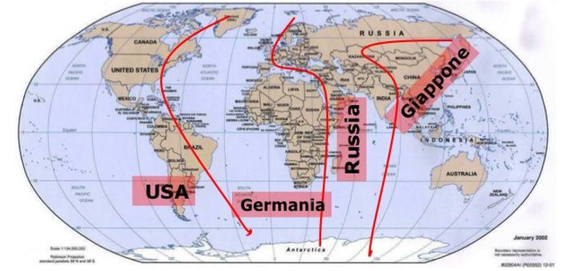
IL MONDO SECONDO KARL HAUSHOFER

Slide 49
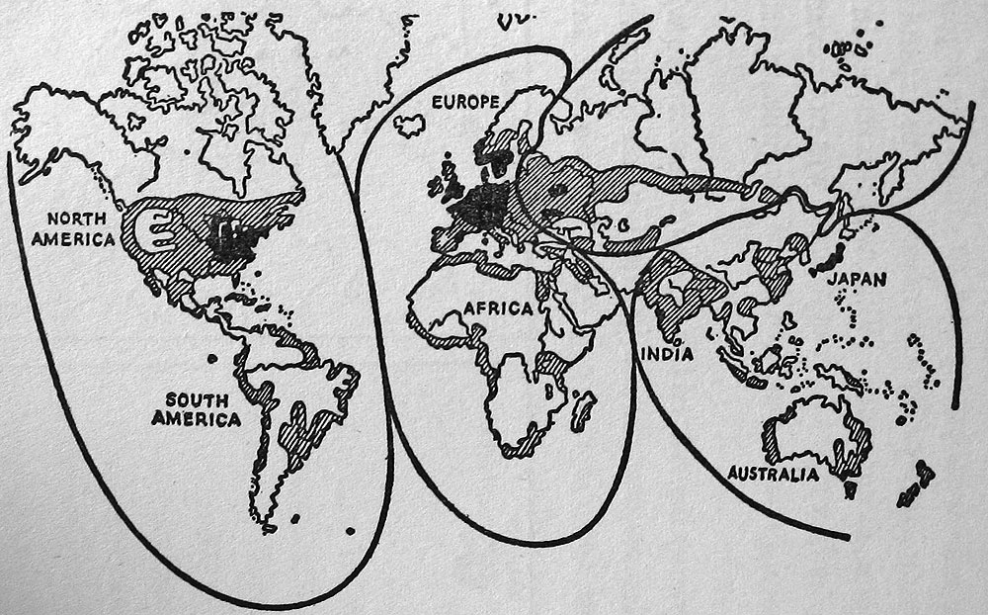
LE PANREGIONI

Slide 50
GEOPOLITICA IN ITALIA
1939: a Trieste nasce la RIVISTA GEOPOLITICA diretta da Ernesto Massi e Giorgio Roletto.
La Rivista poneva alla base delle scelte geopolitiche il volontarismo derivante da una personalità volitiva e carismatica (Mussolini) in grado di indicare al popolo il suo futuro e di mobilitarne le energie per realizzarlo.
Geopolitica= la dottrina che ricerca ed elabora le componenti geografiche interagenti nell’analisi interdisciplinare degli spazi politici con particolare riguardo alla struttura, ai limiti e alla dinamica, quale integrazione della Geografia Politica
Geopolitica= sintesi del paesaggio geografico mondiale e delle cause geografiche e storico-politico-sociali della dinamica spaziale della società, con una netta contrapposizione al puro determinismo ambientale
Egemonia dell’Italia nel Mediterraneo, invocando una Unità Mediterranea per ragioni storiche e strategiche

Slide 51
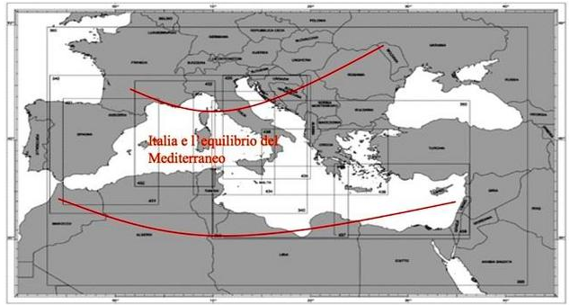
GEOPOLITICA IN ITALIA

Slide 52
GEOPOLITICA IN ITALIA
ORIGINALITA’ GEOPOLITICA ITALIANA:
Geograficità del metodo
Concezione spirituale dell’uomo sulla natura
Dopo anni ‘30 si perde qualsiasi traccia degli studi geopolitici in Italia nonostante nomi importanti collaborino alla rivista (Toschi, Toniolo, Caraci, Merlini….) => perché in contrapposizione con gli ambienti accademici tradizionali
Nazionalismo ed espansionismo => strumentalizzazione da parte del Fascismo
Percorsi analoghi seguì la Geopolitica in altri paesi, soprattutto e non a caso, in quelli obbligati alla luce del Nazionalismo: SPAGNA e GIAPPONE => Con diverse sfumature, Spagna e Giappone si ritagliano un ruolo panregionale

Slide 53
GEOPOLITICA IN GIAPPONE
Metà anni ‘20 – Opere di Haushofer
DUPLICE TENDENZA GEOPOLITICA DEL GIAPPONE
Continentale
Oceanica
Le due direttrici hanno segnato la storia del paese
Riscoprono area Pacifico ed Estremo Oriente
Risveglio nazionalistico e patriottico
POLITICA ESPANSIONISTA
Ingresso teorie geopolitiche tedesche => invasione Manciuria 1931

Slide 54
GEOPOLITICA IN GIAPPONE
Due correnti geopolitiche:
UNIVERSITA’ IMPERIALE DI KYOTO => ricerca appropriata geopolitica per l’impero giapponese (esaltazione ruolo tradizione geopolitica nella cultura giapponese / esaltazione tradizione spirituale giapponese)
GEOGRAFI E POLITICI SOSTENITORI DELLA GEOPOLITICA TEDESCA => Giappone e Germania posizione internazionale simile (Haushofer) => pianificazione territoriale nelle colonie (Manciuria, Corea, Formosa)

Slide 55
SECONDO DOPOGUERRA E NUOVO ORDINE MONDIALE
Fine Terzo Reich => fine geopolitica => pausa di riflessione
Dopo la WWII il termine «geopolitica» venne espulso dal linguaggio politico e al suo studio venne negato lo status di disciplina accademica: in Occidente era ritenuta «nazista», nell’URSS staliniana era considerata «borghese»
Fine della WWII (25 Aprile 1945) => conseguenze tanto in campo scientifico quanto in quello geopolitico
In campo scientifico:
Appannamento della dottrina geopolitica
Ritorno alla geografia politica
Silenzio geopolitica tedesca e ingresso geopolitica statunitense

Slide 56
SECONDO DOPOGUERRA E NUOVO ORDINE MONDIALE
In campo politico gli ACCORDI DI YALTA del1945 determinano il nuovo ordine mondiale segnato dal bipolarismo.
CONFERENZA DI YALTA
Nuova definizione spazi geopolitici mondiali
Spartizione mondo in aree d’influenza
Ordine post-bellico che durerà fino agli anni ‘90
NUOVA REALTA’ BIPOLARE
L’Heartland di Mackinder rielaborata dagli studi geopolitici statunitensi

Slide 57
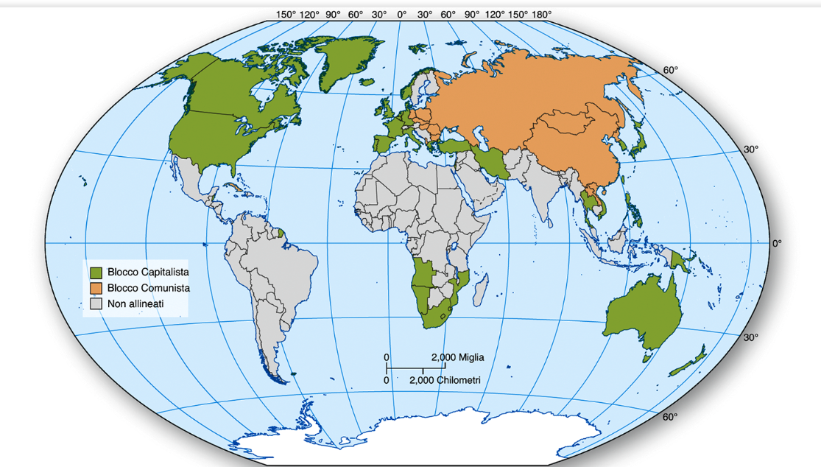
ASSETTO GEOPOLITICO DURANTE LA GUERRA FREDDA (confini del 1980)

Slide 58
IL CONTRIBUTO AMERICANO AL PENSIERO GEOPOLITICO
Già a metà del XIX sec. gli USA si erano trasformati in Stato industriale in piena espansione => in quell’epoca si delinearono due contrapposti punti di vista:
quello deterministico che caratterizzerà il pensiero geografico politico
quello possibilista che origina dall'opera di Paul Vidal de la Blache e dalla scuola francese della "geografia umana"

Slide 59
IL CONTRIBUTO AMERICANO AL PENSIERO GEOPOLITICO
Successivamente all'entrata degli USA nella WWI nel ‘17 la geografia politica statunitense visse un momento di notevole sviluppo e influenza
L'American Geographical Society effettuò anche su richiesta di Woodrow Wilson circa 2000 rapporti analitici e funzionali alla diplomazia statunitense chiamata a contribuire alla sistemazione politico-geografica europea e mondiale durante la Conferenza di Pace di Versailles.

Slide 60
IL CONTRIBUTO AMERICANO AL PENSIERO GEOPOLITICO
Finita la WWII in ambito accademico la geopolitica risulta del tutto marginale ("morta perché strumentalizzata dal nazismo").
La geografia politica sparisce dalle Università mentre i geografi politici si convertono alla geografia economica oppure si interessano a singoli temi quali industrie etc.
La nuova geografia è quella del quotidiano, una geografia intesa come geografia per la gente, che si interessa di fatti concreti come la scuola, i trasporti pubblici, la percezione dello spazio, le tasse e le dinamiche elettorali che caratterizzano la ricostruzione democratica.

Slide 61
IL CONTRIBUTO AMERICANO AL PENSIERO GEOPOLITICO
In relazione alla Geografia Politica ed alla Geopolitica, gli USA sono stati caratterizzati da due maggiori approcci:
Approccio globalista: ha dominato la politica statunitense fino agli anni 60-70 (esponenti: Spykman, Gray, Cline)
Approccio regionalista: dagli anni 60 in poi (esponenti: Kennan, Cohen, Brzezinski).

Slide 62
APPROCCIO GLOBALISTA
Concetto di sicurezza in termini militari
importanza degli USA nelle relazioni internazionali
concentra l'attenzione sulle grandi potenze e sui grandi centri di potere mondiali
terrore dell'URSS
sostegno di una politica di coinvolgimento e protezione della potenza statunitense

Slide 63
APPROCCIO REGIONALISTA
Concetto di sicurezza in termini economici e politici
riconoscimento attori di rilievo e poteri regionali
minore focalizzazione sulla minaccia dell'URSS
sostiene una politica di coinvolgimento e protezione degli USA differenziale a seconda delle regioni e del loro significato politico-strategico

Slide 64
Nicholas J. Spykman (1893-1943)
Nacque in Olanda nel 1893, e, dopo aver svolto un’intensa attività giornalistica in molti paesi asiatici, si trasferì negli Stati Uniti nel 1920, insegnando prima in California e poi all’Università di Yale
evidenziò sempre gli stretti legami fra geografia e politica internazionale, anzi spesso biasimò la classe dirigente americana, restia a un approccio realista, pragmatico e geografico, tipico di una condotta attiva sulla scena internazionale
“La geografia è il fattore più importante nella politica estera perché è il più permanente” (J. Spykman, “The Geography of the Peace”)

Slide 65
Nicholas J. Spykman (1893-1943)
Parte come Mackinder dall’elemento base di un’area geografica di interesse geopolitico dominante ma la identifica nella FASCIA MARGINALE TRA L’HEARTLAND E L’AREA MARITTIMA ESTERNA
RIMLAND (Anello interno)
Controllo Rimland decisivo nell’equilibrio delle forze tra potenze marittime e terrestri
Interessante notare come il confronto geostrategico post-bellico tra USA e URSS ha spesso riguardato tale area

Slide 66
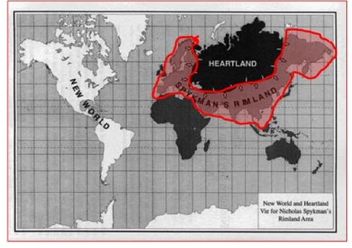
Nicholas J. Spykman (1893-1943)

Slide 67
Nicholas J. Spykman (1893-1943)
L'approccio globalista di Spykman: precursore del realismo politico, egli sosteneva che gli USA ignorassero il fattore geografico e seguissero una politica di sicurezza non realistica e inadeguata.
In uno dei suoi più famosi articoli:
che la geografia è il più importante fattore condizionante la politica estera
La dimensione territoriale non significa di per sé forza ma forza potenziale, mentre l'elemento essenziale di uno Stato grande e potente è l'effettivo controllo centrale sul territorio e l'effettiva integrazione di ampie aree
La posizione dello Stato rispetto al mondo è ancora più importante della sua dimensione.

Slide 68
Nicholas J. Spykman (1893-1943)
L’opera di S. è caratterizzata da molti temi comuni a tutti gli altri realisti, a cominciare dalla polemica con l’altra scuola sino ad allora dominante, e cioè quella «utopista».
La «scuola utopistica» si basa sulla convinzione che sia possibile creare un assetto internazionale improntato agli ideali di giustizia e di legalità e retto da organizzazioni internazionali (prima tra le quali la Società delle Nazioni) che svolgano funzioni di governo mondiale
S. e i realisti muovono invece dall’assunto che la politica internazionale è, per sua natura, una lotta per la potenza tra Stati sovrani gelosi della loro autonomia.

Slide 69
Nicholas J. Spykman (1893-1943)
Direttamente legata a questa concezione delle relazioni internazionali è quindi l’importanza attribuita alla ricerca della sicurezza da parte degli Stati, la quale viene vista come l’obiettivo primario della loro politica estera.
E se la variabile cruciale è la potenza, la sicurezza e l’ordine potranno essere raggiunti facendo ricorso non tanto a strumenti giuridici o a principi morali, ma cercando di ottenere una distribuzione approssimativamente uguale della potenza tra gli Stati, per mezzo, cioè, della vecchia politica dell’equilibrio.

Slide 70
Nicholas J. Spykman (1893-1943)
Al di là di questa visione della politica internazionale, il realismo di S. è caratterizzato soprattutto dall’attenzione dedicata ai fattori geografici e al loro peso tanto nella formulazione della politica estera di ogni grande potenza quanto nella dinamica delle relazioni internazionali nel loro complesso.
Tutti i realisti evidenziano la rilevanza delle variabili geopolitiche ma la sua opera si distingue per il ruolo centrale a queste attribuito, dato che i fattori geografici vengono considerati i più importanti tra i molti elementi che condizionano il comportamento degli Stati all’interno dell’ambiente conflittuale nel quale essi si trovano ad agire.

Slide 71
Nicholas J. Spykman (1893-1943)
La geopolitica è per S. così una vera e propria disciplina strategica, dalla duplice valenza:
Da una parte, essa è una scienza che vuole studiare i fenomeni da un punto di vista «oggettivo».
All’aspetto analitico e conoscitivo, poi, si somma quello prescrittivo, dato che l’obiettivo è quello di facilitare la formulazione di una politica estera di ampio respiro, buona per gestire la pace ma anche per essere pronti in caso di guerra.

Slide 72
Nicholas J. Spykman (1893-1943)
Secondo Spykman lo scenario politico si divide in :
due grandi masse continentali (Eurasia e Nord America)
tre isole (Sud America, Africa, Australia)
cinque grandi masse oceaniche (Pacifico, Atlantico, Antartico, Artico, Indiano)
In queste individuabili 4 sfere di potere (Usa, Estremo Oriente dal Giappone, l‘Heartland dell'Eurasia da Mosca, Atlantico Orientale e Oceano Indiano dall'Europa).
Gli Stati Uniti sono il paese più favorito dal mondo dal punto di vista della posizione

Slide 73
Nicholas J. Spykman (1893-1943)
Secondo Spykman gli stati possono essere suddivisi in tre categorie:
Landlocked (lett. senza sbocco sul mare) states => Stati che spesso devo far fronte a problemi di sicurezza dovuti ai loro vicini immediati (Francia, Germania, URSS);
island states => Stati esposti alla possibile pressione di altre potenze navali o dai vicini costieri (USA, Inghilterra);
Stati con frontiere sia terrestri che marittime => Cina e Italia con approccio alla sicurezza condizionato da vari fattori
Tutti gli Stati presentano una tendenza all'espansione.
Una politica estera isolazionista non sarebbe stata più possibile per gli USA poiché essi avrebbero dovuto prima o poi confrontarsi con altre potenze aventi interessi non compatibili.

Slide 74
Nicholas J. Spykman (1893-1943)
Spykman individua due entità geografiche di base: il vecchio mondo (continente eurasiatico) e il Nuovo Mondo corrispondente alle Americhe.
Il Vecchio Mondo è composto da 4 aree geografiche:
l'Heartland (nucleo del continente euroasiatico)
il Rimland (margini del continente euroasiatico) = zona di maggior importanza strategica (non l'heartland come diceva Mackinder)
the great circumferential maritime highway (dal mar Baltico/Nord al Mar Mediterraneo fino al mare di Ochotsk a nord dell’arcipelago giapponese
the offshore islands (Gran Bretagna, Africa, Australia e Giappone)

Slide 75
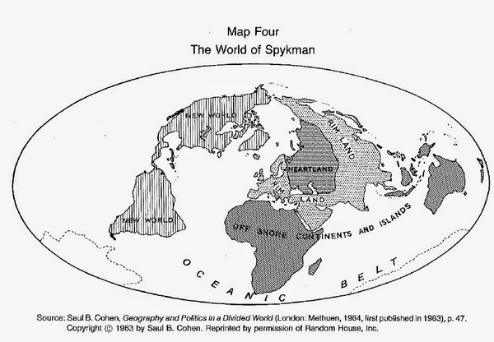
Nicholas J. Spykman (1893-1943)

Slide 76
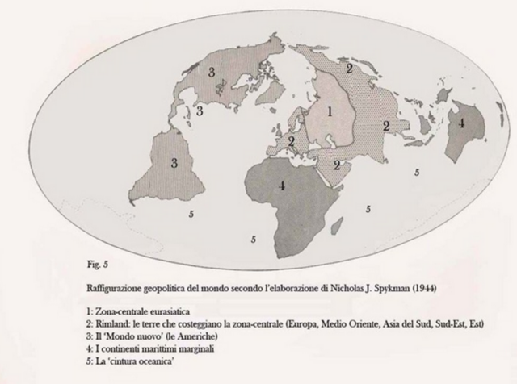
Nicholas J. Spykman (1893-1943)

Slide 77
Nicholas J. Spykman (1893-1943)
Spykman concepì la Geopolitica come un filone specializzato del realismo politico e ne promosse lo studio come superamento negli USA dell’idealismo democratico e internazionalista che avevano dominato la politica estera da Wilson a Roosevelt.
Solo alla fine della sua vita scrisse due trattati geopolitici:
America’s Strategy in World Politics (1942)
The Geography of the Peace (pubbl. postumo nel 44)

Slide 78
Nicholas J. Spykman (1893-1943)
In The Geography of the Peace teorizzò l’importanza del rimland e la necessità di mantenere il controllo di quell’area.
Secondo la sua idea se gli attacchi al rimland avessero avuto successo e la massa continentale fosse stata unificata, le conseguenze per gli USA sarebbero state disastrose: circondati dall’Eurasia e limitati alle due Americhe.
Pertanto la priorità USA consisteva nel prevenire tale unificazione, mantenendo buoni rapporti con l’URSS, suo alleato «naturale» nell’opporsi al rimland.

Slide 79
Nicholas J. Spykman (1893-1943)
Tale alleanza per lo studioso avrebbe dovuto avere il limite di eventuali tendenze egemoniche ed espansioniste dell’URSS sul rimland.
Se ciò fosse avvenuto, gli USA avrebbero dovuto intervenire, alleandosi con l’Europa occidentale e l’Estremo Oriente.
In assenza di minaccia sovietica, la Germania avrebbe dovuto essere disarmata per impedire che unificasse l’Europa; nel caso contrario, avrebbe dovuto essere riarmata e divenire il principale alleato di Washington contro Mosca

Slide 80
Nicholas J. Spykman (1893-1943)
L’influsso di Spykman sul pensiero politico e strategico americano nel corso della Guerra Fredda è stato rilevante.
Egli ha influenzato sia la dottrina Truman del containment (contenimento) che quella del Russia First, in quanto considerava «naturale» un’alleanza tra Washington e Mosca qualora la seconda si indebolisse troppo (conclusione cui era già pervenuto Alexis de Tocqueville alla fine del 1800)

Slide 81
DOTTRINA TRUMAN
Il Presidente americano Harry Truman nel 1947 enuncia al Congresso quella che sarà chiamata “dottrina Truman”. Motivando il suo piano di aiuti per la Grecia e la Turchia, Truman dichiara che gli USA aiuteranno ogni popolo libero a resistere a tentativi di asservimento operati da minoranze interne o da potenze straniere.
Anche se nel discorso non è mai citata, il riferimento è ovviamente all’Unione Sovietica; e la linea politica indicata da Truman, volta a contrastare l’espansionismo sovietico, comporta un’ulteriore accelerazione della Guerra Fredda.

Slide 82
DOTTRINA TRUMAN
La dottrina Truman segna per così dire l’inizio ufficiale della Guerra Fredda.
Perché come una vera e propria dichiarazione di guerra viene interpretata in quel momento dall’Unione Sovietica. Il secondo passo sarà pochi mesi dopo il lancio del piano Marshall.
I rapporti Usa-Urss sono ormai da tempo logorati. Il discorso di Truman rivolto alla Grecia, ma soprattutto alla Turchia indica però quale sarà il vero campo di battaglia della guerra fredda: gli americani sono decisi a contenere (dottrina del containment) l’espansionismo sovietico non solo in Europa dove gli equilibri fissati a Yalta finiranno per essere congelati, praticamente fino alla caduta del muro di Berlino nel 1989

Slide 83
GEORGE KENNAN (1904-2005)
Approccio regionalista di Kennan:
Divenne famoso per il lungo telegramma che inviò al Dipartimento di Stato dall'ambasciata di Mosca nel ‘46 tratteggiando la politica estera sovietica e indicando l'esigenza che Washington si impegnasse in un contenimento paziente e fermo in relazione alle tendenze espansionistiche del Cremlino.
Egli identificava l'URSS come:
un'espressione del mondo orientale retta da un regime dispotico simile ad altri prodotti da tale tradizione culturale ma dotato di apparati di polizia moderni
il gruppo dirigente sovietico come un gruppo frustrato e scontento che aveva trovato nella teoria marxista una razionalizzazione molto conveniente ai propri desideri istintuali

Slide 84
GEORGE KENNAN (1904-2005)
La minaccia dell'Unione Sovietica verso l'Europa.
La minaccia sovietica esigeva dunque un fermo e solido contro bilanciamento statunitense, incentrato sulla promozione dello sviluppo economico e sociale dell'intera comunità euroatlantica.
Egli non può essere considerato un regionalista ante litteram infatti si esprime in modo critico sia della dottrina di Truman che nei confronti del coinvolgimento politico militare statunitense in Corea.
La politica del containment era volta ad arginare l'effetto domino delle nazioni attratte dal comunismo sovietico tramite la "cortina di contenimento".

Slide 85
GEORGE KENNAN (1904-2005)
Grande ammiratore della civiltà europea in un periodo in cui questa era generalmente scarsamente apprezzata dopo aver generato i demoni della WWII, Kennan ebbe un ruolo importante in quella che fu la controversa divisione dell’Europa: un taglio chirurgico della parte orientale, “infettata” dal comunismo, per separarla dalla parte occidentale, ancora salvabile.
Alla base di questa operazione, ancora con un forte contributo di Kennan, una delle iniziative più fortunate e di successo della storia della politica estera americana: il piano Marshall.

Slide 86
GEORGE KENNAN (1904-2005)
Dopo essere stato celebrato dai media e apprezzato dai colleghi come “global planner”, terminò la sua carriera di ascoltato consigliere di strategia a lungo termine battendosi quasi da solo contro quella che, secondo lui, stava diventando una divisione permanente dell’Europa;
Scoprì che anche in politica estera è molto difficile “disfare” qualcosa che ha avuto successo, anche per chi è stato fra gli artefici di quel successo.
In ogni caso da tutto ciò scaturì un importante effetto collaterale, l’inizio del processo dell’integrazione europea, che per molto tempo avrebbe interessato la sola Europa occidentale.
George Kennan fu un alfiere di questa integrazione, anche perché era convinto che questa fosse negli interessi degli Stati Uniti.

Slide 87
GEORGE KENNAN (1904-2005)
Nel suo diario, nel 1997, scrive:
«mi si spezza il cuore per quello che sta accadendo. Non riesco a vedervi altro che una nuova guerra fredda, probabilmente destinata a trasformarsi in calda e la fine dello sforzo di costruire una democrazia funzionante in Russia. Vedo anche una totale, tragica ed assolutamente non necessaria fine di una accettabile relazione tra quel paese e l’Europa»
La sua costernazione si riferisce alla decisione dell’amministrazione Clinton di aggregare Polonia, Rep. Ceca e Ungheria alla NATO

Slide 88
GEORGE KENNAN (1904-2005)
Mesi prima scrisse «mi aspetterei una forte militarizzazione delle vita politica (russa) accompagnata dalla roboante esagerazione del pericolo e dalla ricaduta nell’antica, venerabile visione della Russia quale oggetto innocente delle brame aggressive di un mondo malvagio ed eretico»
Forse nessuno come K. avrebbe potuto meglio delineare la traiettoria degli aventi recenti

Slide 89
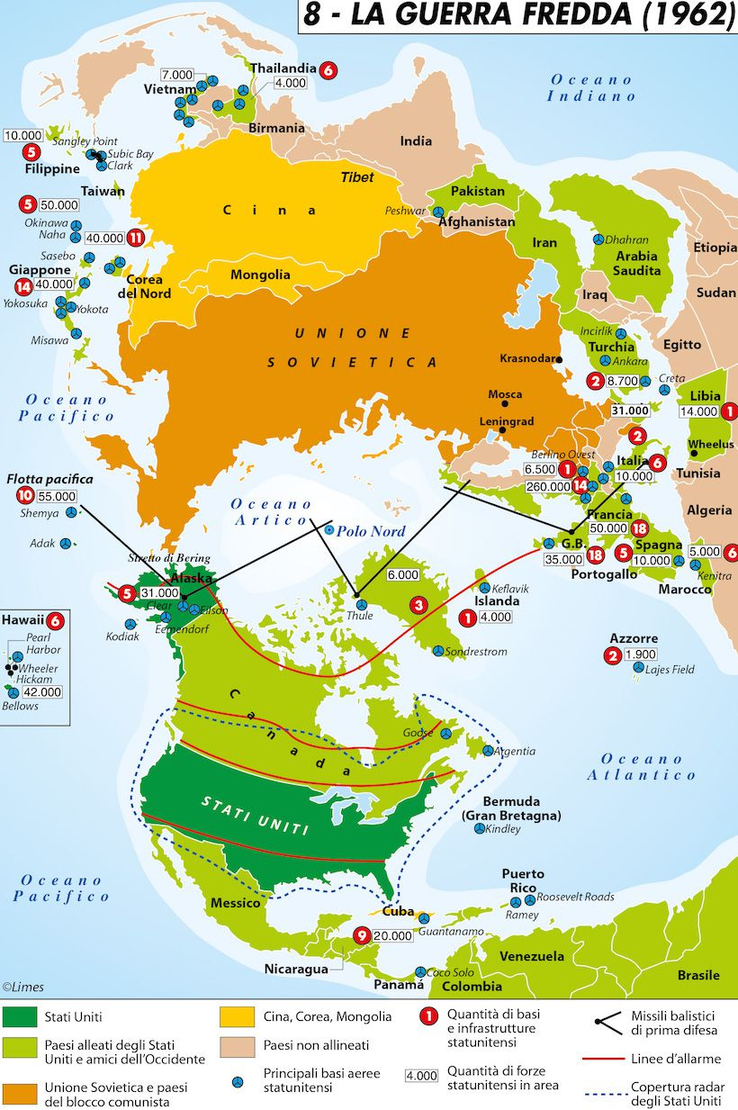
COLD WAR

Slide 90
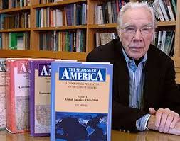
DONALD W. MEINIG (1924-2020)

Slide 91
DONALD W. MEINIG (1924-2020)
Conferma l’importanza della fascia marginale (RIMLAND) ma distingue i paesi di tale fascia in 3 categorie:
PAESI CON VOCAZIONE VERSO LE REGIONI DELL’INTERNO (paesi slavi, Afghanistan, Mongolia)
PAESI CON VOCAZIONE VERSO L’AREA MARITTIMA (Europa Occidentale, Penisola arabica)
PAESI CHE MOSTRANO UN DUPLICE ORIENTAMENTO a seconda dell’evoluzione storica (Germania, Cina)

Slide 92
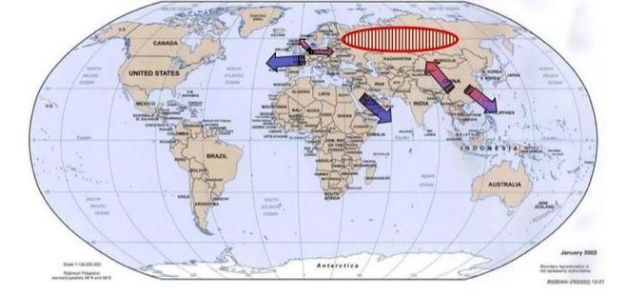
MEINIG: distinzione paesi secondo vocazione

Slide 93
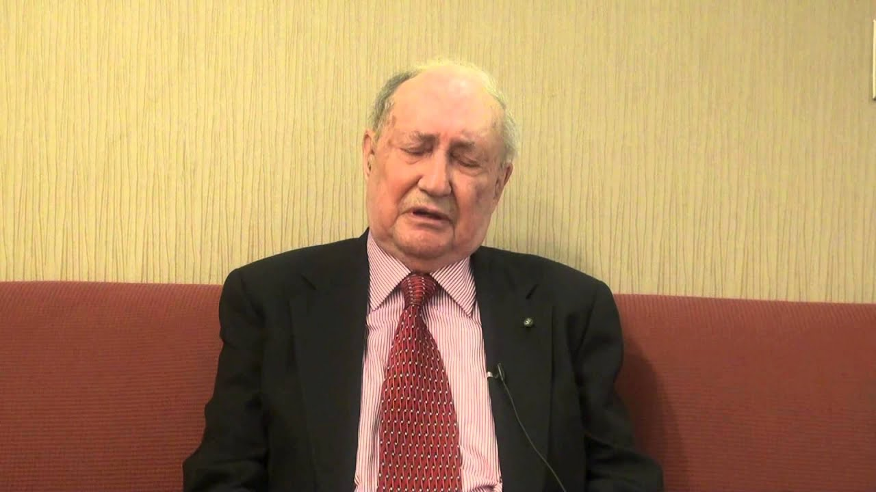
SAUL B. COHEN (1925-2021)

Slide 94
SAUL B. COHEN (1925-2021)
Individua 4 grandi aree, aggiungendo alle tre una quarta area:
REGIONE PERNO EURO-ASIATICA
FASCIA INTERMEDIA
AREA MARITTIMA ESTERNA
REGIONE GEOPOLITICA INDIPENDENTE (localizzata nel bacino sub himalaiano)
Le 4 REGIONI GEOSTRATEGICHE presentano un sottosistema di REGIONI GEOPOLITICHE

Slide 95
SAUL B. COHEN (1925-2021)
Rifiuta la teoria di un’unica regione geopolitica privilegiata => improbabile per una potenza occupare aree esterne ad essa stabilmente.
Rifiuta la tradizionale divisione del mondo in due aree (Heartland e Rimland) e la loro alternanza nella supremazia del dominio mondiale => in base alla mutevolezza dei fenomeni storici possono nascere nel tempo nuove e potenti aree di aggregazione

Slide 96
SAUL B. COHEN (1925-2021)
Il suo è un modello pluralista che poi è stato utilizzato ampiamente
Individua alcune regioni geostrategiche che presentano caratteri omogenei => ognuna caratterizzata dalla presenza di una potenza che assume il ruolo di leader regionale e ne assicura la stabilità.
Successivi approfondimenti negli anni novanta hanno portato all’individuazione di una pentarchia di potenze nell’emisfero boreale (Stati Uniti, Europa occidentale, Russia, Cina e Giappone) a cui si aggiungono due potenze nell’emisfero australe (Sudafrica e Australia)

Slide 97
SAUL B. COHEN (1925-2021)
Vivendo negli anni del dopoguerra è consapevole della mutevolezza dei fenomeni storici => per questo tenta di elaborare un modello storico che si possa adattare in ogni momento alla dinamica della situazione mondiale;
questa è la ragione per cui rifiuta il concetto di una singola regione politica privilegiata affermando che è improbabile per una potenza dell’una o dell’altra regione occupare stabilmente aree esterne ad essa.

Slide 98
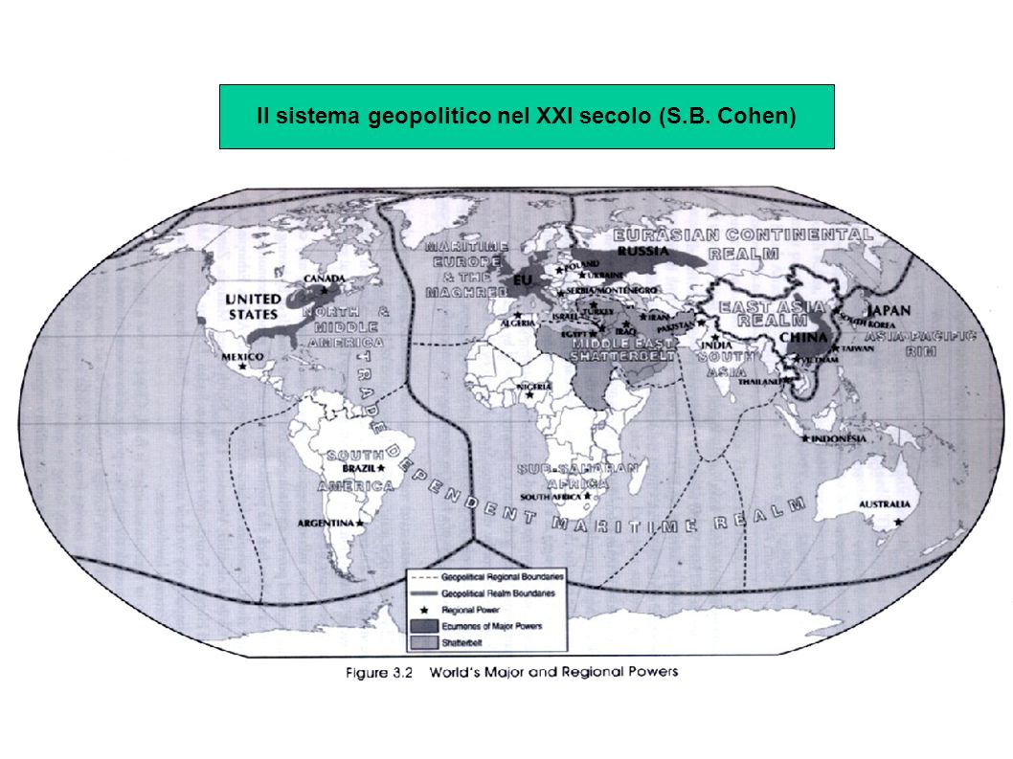

Slide 99
SAUL B. COHEN (1925-2021)
Approccio regionalista di Cohen (1925) => differentemente dall'approccio globalista, il mondo deve essere interpretato in termini gerarchici e d evolutivi in considerazione dell'erosione dell'ordine bipolare e del carattere sempre più policentrico del sistema internazionale.
Egli riconosce le seguenti strutture geopolitiche:
il geostrategic realm : livello più vasto o macro
la regione geopolitica : suddivisione mediana
stati nazionali, quasi stati e suddivisioni territoriali
Le strutture geopolitiche sono modellate da due forze:
la forza centrifuga: è la spinta alla separazione politica che motiva un popolo a cercare la separazione territoriale da quelli che considera stranieri.
La forza centripeta che promuove una tendenza verso l'unità politica ed è rinforzata dal senso di un popolo di essere inestricabilmente legato a un particolare territorio.

Slide 100
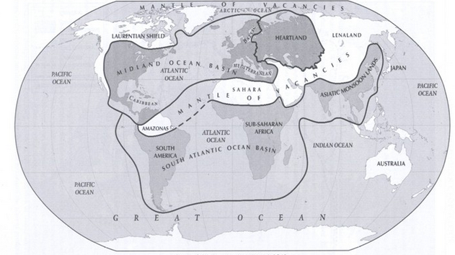
SAUL B. COHEN

Slide 101
SAUL B. COHEN (1925-2021)
Per Cohen la potenza è una variabile dipendente dalle seguenti variabili indipendenti:
Risorse materiali ed umane (tecnologia, cultura)
Vantaggio posizionale sul piano geografico (chi sono i vicini? Quale potenza relativa si ha?) e politico (in quanti conflitti si è coinvolti?)
Geografia umana e coesione interna
Armi nucleari (fattore non geografico)
Potenza politico-militare ed economica connessa alla geografia strategica e degli scambi
Visione politica delle élite e loro rappresentazioni (visione del rango)

Slide 102
SCUOLA REGIONALE DESCRITTIVA
Gli eventi prebellici e la guerra avevano però portato profondi cambiamenti non solo nella nascita di nuovi stati e nella formazione dei due blocchi, ma anche la crisi del concetto di Nazione
Nasce la Scuola Regionale Descrittiva (Hartshorne, Jones, Ferro, Pagnini, Pearcy e Fifield, Alexander…)
Scala d’indagine variamente individuata nella REGIONE
Le regioni politiche, attraverso le loro forze centripete e centrifughe costituiscono la base dello Stato inteso come entità costituita da un determinato gruppo umano che rappresenta una comunità politica

Slide 103
ZBIGNIEW BRZEZINSKI (1928-2017)
Approccio regionalista di Brzezinski:
Interpreta la competizione USA-URSS come riproposizione della classica competizione geopolitica tra le grandi potenze oceaniche e le potenze terrestri dominanti.
Brzezinski sosteneva la necessità di una politica statunitense volta a impedire l'espansione delle forze dello Heartland e gli Stati Uniti dovevano adottare una politica di coinvolgimento selettivo di alcuni stati con cui allearsi
La Grande Scacchiera e la Triade Geostrategica
Stati-geostrategici e Stati-perno
La partita mediorientale

Slide 104
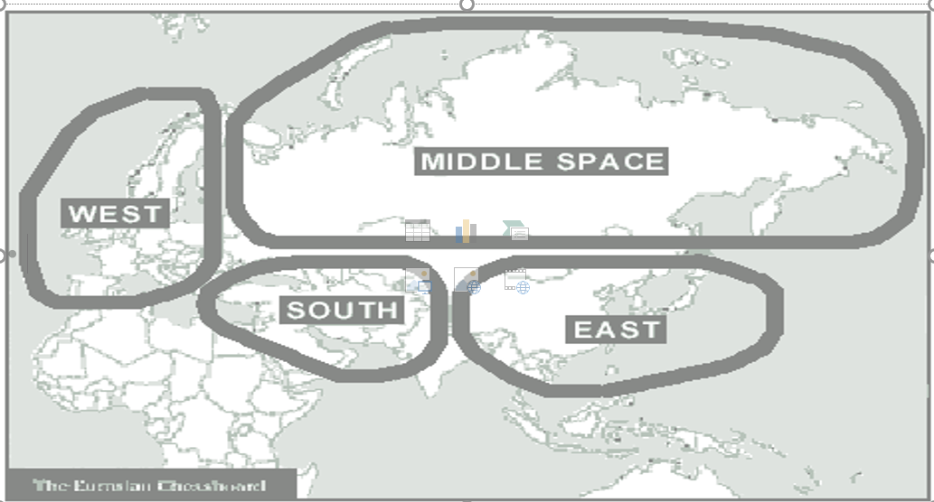
ZBIGNIEW BRZEZINSKI (1928-2017)

Slide 105
ZBIGNIEW BRZEZINSKI (1928-2017)
Ha una prospettiva geopolitica più tradizionale.
Reinterpreta Spykman.
Individua come aree di maggiore conflittualità i c.d. «archi di crisi»:
uno collocato tra il Marocco, il Golfo Persico ed il Pakistan: regione in cui esistono grandi riserve di idrocarburi;
L’altro incentrato sui «Balcani eurasiatici», compresi tra il Caucaso e il Golfo e fra l'Asia centrale ed il Pakistan: regione di confronto tra l’Occidente euroamericano, la Russia e la Cina.

Slide 106
ZBIGNIEW BRZEZINSKI (1928-2017)
Occidente euroamericano, Russia e Cina vengono denominati la «triade strategica».
Secondo B. avrebbero tutto l’interesse a collaborare per ridurre l’instabilità del rim euroasiatico.
Ritiene che la Russia dovrebbe entrare nella NATO e la Cina nell'Ocse (Organizzazione per la sicurezza e la cooperazione in Europa).
Una competizione tra le tre potenze determinerebbe un nuovo «grande gioco», soprattutto in Asia centrale, e accrescerebbe l’instabilità di un’area determinante per l’ordine internazionale, generando nuovi conflitti.

Slide 107
ZBIGNIEW BRZEZINSKI (1928-2017)
Brzezinski, figura chiave dell'amministrazione del presidente americano Jimmy Carter, di cui fu consigliere per la sicurezza nazionale negli anni della crisi degli ostaggi in Iran e dell'invasione sovietica dell'Afghanistan alla fine degli anni Settanta.
Ferocemente antisovietico, ufficialmente era un democratico, ma le sue posizioni in questioni di sicurezza erano piuttosto conservatrici.
Attivo ancora di recente - ha criticato l'elezione di Donald Trump alla presidenza, definendo la sua politica estera troppo vaga - nel 2011 B. teorizzò la necessità di una linea americana dura all'estero come chiave per la stabilità globale.
Una dottrina intitolata "visione strategica: America e la crisi del potere globale" che rifletteva le sue convinzioni di una vita. Ovvero: se l'America si ritrae, altri paesi prenderanno il sopravvento e il mondo entrerà in una fase di incertezza dalle conseguenze devastanti.

Slide 108
ZBIGNIEW BRZEZINSKI (1928-2017)
Brzezinski applicò le tesi di Mackinder e Spykman favorendo il miglioramento dei rapporti bilaterali con la Repubblica Popolare Cinese per isolare l’Unione Sovietica, e contenendo l’espansionismo sovietico in Asia centrale, finanziando i mujaheddin in Afghanistan.
Nel 1997 pubblicò “La grande scacchiera”, un libro noto tra gli addetti ai lavori, spiegando cosa gli Stati Uniti dovrebbero fare nel post-guerra fredda per restare una superpotenza: non distogliere l’attenzione dall’Eurasia.
Brzezinski spiega come siano aumentate le potenze asiatiche potenzialmente ostili; a Russia e Cina si sono affiancate Turchia, Iran, Pakistan, India. Alla luce di questa situazione, i cardini della Geostrategia statunitense dovrebbero essere l’ex area sovietica (Europa orientale, Caucaso, Asia centrale), il Medio Oriente e il Golfo Persico.
Riguardo la Russia, Brzezinski suggerì di ridurne l’influenza procedendo all’allargamento dell’Unione Europea (una pedina statunitense nella grande scacchiera) ad Est, fino ad integrare l’Ucraina.
Processo avvenuto e tutt’ora in corso: la Georgia si è allontanata dall’orbita russa nel 2004 dopo la rivoluzione colorata, in Ucraina il governo Poroshenko insediatosi dopo i fatti di Euromaidan del 2013, ha auspicato l’entrata del paese nell’UE e nella NATO.

Slide 109
ZBIGNIEW BRZEZINSKI (1928-2017)
Medio Oriente e golfo Persico, per Brzezinski, rappresentavano una delle incognite maggiori, per via del contesto etno-religioso che rende l’area altamente conflittuale. Una regione importante, snodo essenziale per i traffici petroliferi, in cui collidono gli interessi di diversi paesi: Turchia, Iran, Arabia Saudita, Israele, Siria, Stati Uniti.
Nell’ottica di mantenere l’area instabile ed infastidire le potenze regionali ostili, si inquadrerebbero diversi interventi: guerra del Golfo, invasione dell’Afghanistan, guerra d’Iraq e, in ultimo, l’appoggio ai ribelli anti-Assad in Siria e la linea dura contro l’Iran.
Altro punto saliente riguarda l’Estremo Oriente, in particolare la Repubblica Popolare Cinese. Convertito il Giappone in una sorta di protettorato dal 1945, il maggior pericolo è rappresentato da Pechino.
L’analista ritiene che, alla luce di peculiarità demografiche, economiche, tecnologiche e militari e per interessi confliggenti in Asia e nel Pacifico, la Repubblica Popolare Cinese rappresenti l’incognita maggiore per gli Stati Uniti.
Per tale motivo, dall’inaugurazione delle relazioni bilaterali tra i due paesi, avvenuta grazie alla mediazione di Brzezinski, è stato instaurato un solido legame commerciale, accentuato dal 2000.
Emblematica la posizione di Hillary Clinton, segretario di Stato sotto l’amministrazione Obama, espressa a Foreign Policy nel 2011, dove parlò della necessità di approfondire i legami economici e diplomatici statunitensi in Cina ed Estremo Oriente, per via delle grandi potenzialità offerte dall’area.

Slide 110
ZBIGNIEW BRZEZINSKI (1928-2017)
Infine, pur ritenendo scarse le probabilità di uno sganciamento dell’Unione Europea dagli Stati Uniti, Brzezinski invitava a prestare attenzione alla Francia, per via di mai sopite ambizioni egemoniche (le pressioni di Sarkozy alla base dell’intervento in Libia nel 2011 ne sono la dimostrazione), e alla Germania, da tenere lontana dall’orbita russa.
Nel 2017, a 20 anni da “La grande scacchiera” e ad oltre un secolo da “The Geographical Pivot of History”, la Geostrategia per l’Asia di Brzezinski e Mackinder, è ancora valida? Il controllo dell’Heartland continua ad essere una linea direttrice della politica estera statunitense? Numerosi eventi suggeriscono di sì: dall’allargamento ad Est e Balcani della NATO, alla questione ucraina, fino alla deposizione di regimi scomodi nell’area medio-orientale (Afghanistan, Iraq).

Slide 111
ZBIGNIEW BRZEZINSKI (1928-2017)
Trump sta abbandonando gli iniziali propositi isolazionisti, evidenziando nuovamente l’importanza dell’Eurasia ai fini dell’egemonia americana.
È intervenuto sulla questione ucraina, sostenendo che la Russia dovrebbe restituire la Crimea.
Ha accusato la Germania di usare l’UE per fini egemonici e lodato la Brexit (forse un rimescolamento delle alleanze? L’asse Washington-Londra preferito al Washington-Berlino?).
Ha invocato il ripristino della linea dura contro l’Iran.
Infine, degne di nota, le prese di posizione verso Pechino, dall’ambito commerciale e valutario, al più sensibile teatro del Mar Cinese Meridionale, dove nel 2017 è stata inviata la portaerei Nimitz USS Carl Vinson a scopo di pattugliamento.
Sebbene il futuro sia imprevedibile anche per l’analista più esperto, una cosa è certa: il controllo dell’Heartland continuerà ad essere motivo di scontro tra grandi potenze e aspiranti egemoni, perché – parafrasando Mackinder: chi controlla l’Heartland, comanda il mondo.

Slide 112
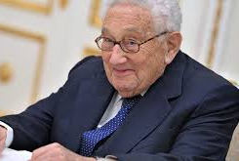
HENRY KISSINGER (born 1924)

Slide 113
HENRY KISSINGER (born 1924)
Henry Kissinger è un personaggio che più di altri ha contribuito a rendere il XX secolo, sotto il profilo politico, il “Secolo Americano”.
Kissinger è stato l’intellettuale che ha avuto il destino invidiabile di incarnare, nei ruoli che ha ricoperto, le sue idee o meglio la sua idea.
Fu consigliere per la sicurezza nazionale e Segretario di Stato durante la Presidenza di Nixon e di Ford tra il 1969 e il 1977.
Nel 1973 fu insignito del Premio Nobel Per la Pace.
Il più influente e controverso protagonista della politica internazionale del XX secolo e uno storico di fama.

Slide 114
HENRY KISSINGER (born 1924)
L'uomo che lanciò Kissinger nella politica governativa fu Nelson Rockefeller, miliardario, persona di potere e di grande prestigio, repubblicano e collaboratore del presidente Eisenhower.
Cominciò anche una proficua collaborazione con la presidenza Eisenhower e fu anche l'inizio dei suoi rapporti di consulenza, per la politica estera, con i successivi presidenti degli Stati Uniti, Kennedy e Johnson.
Nel 1958 pubblicò il suo primo libro Nuclear Weapon and Foreign Policy che divenne un best seller e richiamò l'attenzione su di lui di politici, giornalisti, addetti ai lavori e di tutti coloro che si occupavano, in qualche modo, dei problemi strategici del potere americano.
Kissinger propose una nuova teoria della pace e della guerra e un nuovo modo d'impostare i rapporti di potere rispondente alla rivoluzione avvenuta negli armamenti nucleari.
Rimase affascinato dai discorsi della "Nuova Frontiera" di J. F. Kennedy. Arthur Schlesinger jr., uno dei consiglieri più stretti del neo presidente, gli offrì una collaborazione part-time. L'esperienza con Kennedy non fu esaltante. Kissinger non riuscì mai a farsi accettare dal gruppo di potere kennediano. Nonostante che le sue teorie strategiche spingessero Kennedy a triplicare i fondi per le armi nucleari, presto Kissinger si stancò di Kennedy e Kennedy si stancò di lui.

Slide 115
HENRY KISSINGER (born 1924)
Dopo l'assassinio di Kennedy, Kissinger collaborò anche con Lyndon Johnson che gli affidò incarichi speciali (tra i quali recarsi in Vietnam per verificare l'attendibilità dei rapporti della CIA).
Nixon e K. erano legati da sostanziali affinità: avevano una naturale predisposizione per la diplomazia segreta, una concezione politica ispirata a un esasperato pragmatismo, una notevole dose di cinismo, un profondo amore per il potere, una stima reciproca anche se non priva di una certa diffidenza.
Con K. E Nixon venne definitivamente abbandonata la dottrina del "contenimento" e della "guerra totale", tipica del periodo della Guerra fredda.
Nasceva la teoria della "guerra limitata", del linkage, del "negoziato permanente", per mantenere un equilibrio mondiale.
«Non può esserci pace senza equilibrio di forze», scrive Kissinger, che avrà un ruolo dominante nella politica estera degli Stati Uniti tra il ’69 e il ‘77.
Ora che la superiorità militare americana si stava ridimensionando e che altri centri di potere stavano sorgendo nel mondo, era necessaria una diplomazia agile e dinamica, che costringesse a una convivenza internazionale, resa indispensabile per evitare il rischio di una guerra atomica.

Slide 116
HENRY KISSINGER (born 1924)
Nel periodo dello scandalo Watergate risultò estraneo e quindi rimase uno dei più popolari membri del governo e alle dimissioni di Nixon il 9 agosto 1974, mantenne l'incarico nell'amministrazione Ford.
Dopo la conclusione dell'amministrazione Ford, Kissinger non ricoprì più alti incarichi, sia perché la successiva amministrazione Carter era democratica, sia perché con le presidenze Reagan e Bush il Partito Repubblicano venne gradualmente conquistato dalla sua ala neo-conservatrice, anch'essa anti-realista.

Slide 117
HENRY KISSINGER (born 1924)
Inventò, dopo la fine della guerra del Vietnam, la diplomazia armata, il negoziato permanente, ma sempre all’ombra delle armi nucleari
Fu lui che salvò il Cile dal disastro economico e sociale, favorendo il colpo di Stato del generale Augusto Pinochet.
Fu sempre lui che negoziò la fine della guerra del Kippur.
Fu anche il regista, neanche troppo occulto, della pace di Camp David del 1978.
In Africa, appoggiò i patrioti anti-comunisti in Angola e Mozambico dopo la rotta dei portoghesi e l’aggressione dei cubani e dei cinesi

Slide 118
HENRY KISSINGER (born 1924)
Approccio regionalista di Kissinger (1923):
Ha denunciato le carenze della politica estera statunitense e si è concentrato sul concetto di equilibrio di potenza.
Vi sono 5 centri di potere/poli di potenza (concezione del mondo penta-polare):
Stati Uniti
Unione Sovietica
Giappone
Cina
Europa Occidentale.
Essendo aumentato il numero di partecipanti all'ordine internazionale => la natura stessa degli attori era cambiata ed era aumentata anche la capacità tecnica di uno stato di influenzare gli altri Stati

Slide 119
«L’ORDINE MONDIALE» DI KISSINGER
Tra declino americano, guerre di religione, ritorno della Russia e avanzata della Cina, l’equilibrio mondiale è tutto da definire.
Mentre lo scontro ideologico sembra tornato a fare da paravento ai più tradizionali istinti di potenza, Henry Kissinger nel 2014 addita nel ritorno all’equilibrio di potenza in una cornice di governance globale condivisa la strada da seguire per ristabilire l’ordine mondiale
il suo ultimo lavoro, World Order (2014), ha un titolo evocativo in un momento di estremo disordine mondiale: è un compendio del pensiero storico-politico di Kissinger, una lectio sulle dinamiche e sui princìpi che determinano stabilità e sicurezza internazionale.

Slide 120
«L’ORDINE MONDIALE» DI KISSINGER
Lo scenario geopolitico mondiale è letto con la lente della Storia e tutti gli avvenimenti attuali sono interpretati guardando al passato.
Il Medioriente è paragonabile all’Europa della guerra dei Trent’anni, dilaniata da sanguinari conflitti di religione; la Russia di oggi a quella di secoli fa con il suo incessante tentativo di espansione.
Mette insieme storia, geografia, politica e passione.
La premessa dell’opera, che è poi il suo leitmotiv, è l’impellente necessità di tracciare le linee guida di quello che da tempo oramai viene enfaticamente annunciato come nuovo ordine mondiale

Slide 121
«L’ORDINE MONDIALE» DI KISSINGER
Più si moltiplicano gli appelli alla “comunità internazionale”, più risulta evidente quanto questa sia magmatica e indefinita => Non ne sono chiari gli obiettivi, i metodi o i limiti che dovrebbe avere.
Il nodo centrale attorno cui si sviluppa il lavoro di Kissinger è il ruolo degli Stati Uniti nell’evoluzione della nuova governance globale => Al caos si affianca una interdipendenza senza precedenti, perché la globalizzazione, con le sue interconnessioni planetarie, ha cambiato il paradigma della politica di potenza tradizionale.
Le grandi catene di rifornimento su scala globale fanno sì che la sicurezza di una potenza dipenda dalla forza, e non dalla debolezza delle altre.
Ma la globalizzazione non è più in grado di tenere insieme le diverse sfere di influenza: molte sfide trascendono i confini e il mondo sembra avviato a vivere continui conflitti per l’egemonia globale, impensabili durante la Guerra fredda.

Slide 122
«L’ORDINE MONDIALE» DI KISSINGER
Maestro di realpolitik (Prassi politica fondata sugli interessi e non sui sentimenti o le ideologie), Kissinger non nasconde il suo scetticismo sulla difficoltà di equilibrare interessi nazionali di potenze in competizione, fra quelle che hanno scritto le regole dell’ordine internazionale (Stati Uniti in testa) e quelle che non le accettano (Cina e mondo islamico).
L’alleanza che nei fatti si sta costituendo tra Cina e Russia, tra i più influenti campioni mondiali di capitalismo autoritario, animata da interessi economici e cementata dal comune rifiuto dell’ordine mondiale imposto dagli Stati Uniti negli ultimi cinquant’anni, si presenta come un’alternativa al binomio americano democrazia-capitalismo.

Slide 123
«L’ORDINE MONDIALE» DI KISSINGER
Da dove ripartire allora? Qui lo storico prende il sopravvento => È al power of balance che bisogna guardare, a quella regola aurea sancita dalla pace di Westfalia che vede nel contenimento reciproco di ambizioni di potenza il miglior antidoto al caos internazionale.
Egli ricorda come l’odine globale affermatosi durante la Guerra fredda sia stato possibile grazie al mantenimento di questi stessi princìpi irrorati da una buona dose di idealismo americano.

Slide 124
«L’ORDINE MONDIALE» DI KISSINGER
Oggi lo scenario è assai più complesso.
Il groviglio islamico ne è la prova. Ma sull’Islam Kissinger è generico. Oltre a darne per scontata l’omogeneità, si limita a indicare nella mancata separazione tra Stato e religione la causa principale del caos mediorientale, tralasciando di osservare che l’Islam è in guerra con se stesso prima che con il resto del mondo. E che a questa guerra, solo apparentemente religiosa, non sono estranei decenni di infauste interferenze straniere e il recente inabissamento USA nella regione.

Slide 125
«L’ORDINE MONDIALE» DI KISSINGER
L’interrogativo (che resta senza risposta) è su come sarà possibile inglobare, in un sistema di norme e valori comuni, esperienze storiche e culturali diverse.
La cooperazione dipende dalla leadership.
L’Europa non è più il demiurgo dell’ordine mondiale.
Qui Kissinger, rivela tutto il suo scetticismo sul ruolo presente e futuro del Vecchio continente. Non più comunità di Stati sovrani, ma non ancora Stato, l’Europa gioca al ribasso, soffre di un vuoto di autorità all’interno e di uno squilibrio di potere lungo le frontiere esterne. E, non in ultimo, ha confuso la sua costruzione interna con il suo scopo geopolitico.

Slide 126
«L’ORDINE MONDIALE» DI KISSINGER
Chi guiderà allora il nuovo ordine? La risposta è scontata, non possono essere che gli Stati Uniti.
Kissinger ne evidenzia i limiti, gli errori (tra i più recenti l’approccio idealista verso le Primavere arabe), ma anche la statura. Tuttora insuperata.
Nessun ordine internazionale può durare senza collegare «power to legitimacy».
Finora solo gli Stati Uniti sono riusciti in questo scopo. => «Qualunque sistema mondiale per essere sostenibile deve essere accettato e ritenuto giusto non solo dai Governi, ma anche dai cittadini».
C’è un evidente rimando all’eccezionalismo americano, alla ferma convinzione della indispensabilità della leadership americana al servizio di un ordine liberale.

Slide 127
«L’ORDINE MONDIALE» DI KISSINGER
Il messaggio finale è chiaro, pur senza esplicite critiche alla presidenza Obama.
Il mondo sta andando alla deriva e gli Stati Uniti sono impreparati alle nuove sfide. L’America riuscirà a difendere il suo eccezionalismo solo se riuscirà a confrontarsi con altre identità storiche e ad accettare che la sua visione non è universale, bensì unica.
Questa è una condizione necessaria, ma non sufficiente, a salvare il mondo dal caos.
L’idealismo dei valori universali non può nulla senza il realismo di una strategia geopolitica globale.

Slide 128
KISSINGER E LA QUESTIONE UCRAINA
diffusione di un’altra «presunta profezia» kissingeriana, formulata durante la crisi ucraina del 2014, quando l’ex consigliere per la Sicurezza nazionale di Nixon aveva sollecitato una soluzione finlandese:
- una neutralità dell’Ucraina che meglio le avrebbe permesso di svolgere il suo ruolo fondamentale, scriveva ad esempio Kissinger sul Washington Post, di «ponte tra Est e Ovest».

Slide 129
KISSINGER E LA QUESTIONE UCRAINA
Per la Russia, affermava Kissinger, l’Ucraina non potrà «mai essere un paese straniero». Essa è inesorabilmente divisa tra una parte cattolica e una ortodossa, tra una metà di lingua ucraina e una metà di parte russa.
Il rigore del pensiero strategico di Putin, continuava, deriverebbe proprio dal suo fondarsi sulle «premesse della storia russa»: «la comprensione dei valori e della psicologia degli Stati Uniti non sono il suo forte. Né la comprensione della storia e della psicologia russa è stata un punto di forza dei politici statunitensi»

Slide 130
KISSINGER E LA QUESTIONE UCRAINA
Storia e psicologia informano insomma l’essenzialismo geopolitico (e politico) della riflessione kissingeriana.
E generano, secondo alcuni (Mario del Pero, Doc. Un. di Storia e Istituzioni delle Americhe), talora errori: di analisi, di previsione e, appunto, di prescrizione.
È la NATO, nel 2014, a essere individuata da Kissinger come la causa principale della crisi che si aprì allora, laddove in realtà la causa scatenante delle proteste che portarono alla cacciata del presidente Janukovič fu più di tutto l’avvicinamento all’Unione Europea (UE). Il processo d’espansione dell’Alleanza atlantica verso est più che generare preoccupazioni di sicurezza pare avere alimentato e acuito un nazionalismo vittimista che Putin è poi riuscito a sfruttare e cavalcare (sempre a parere di Del Pero)

Slide 131
KISSINGER E LA QUESTIONE UCRAINA
Per rimanere all’Ucraina, sembra dare quasi per scontato che la popolazione russofona sia inevitabilmente, e perennemente, filorussa (e quindi filoputiniana).
Numerosi esperti ci spiegano invece con chiarezza quanto una specifica identità ucraina sia stata ridefinita (e rafforzata) dagli anni successivi alla crisi del 2014-15. Ed è davvero difficile immaginare che la resistenza all’invasione russa e questa terribile guerra non siano destinate a dare un contributo fortissimo alla costante ridefinizione dell’identità nazionale ucraina, con il loro inevitabile armamentario di simboli, luoghi e martiri.

Slide 132
KISSINGER E LA QUESTIONE UCRAINA
Tutto ciò ci porta alla presunta attualità delle proposte che Kissinger formulò nel 2014: una soluzione finlandese di neutralità ed equidistanza securitaria per l’Ucraina;
la possibilità di un’associazione (e quindi di un’integrazione) con l’Europa;
una riconciliazione nazionale;
la concessione di un’ampia autonomia alla Crimea, poi in realtà annessa dalla Russia.
Alcune di queste proposte sono state ovviamente superate dai fatti. Restano sul tavolo la neutralità – nella forma di un riconoscimento che l’Ucraina non farà mai parte della NATO – e il legame con Europa, che ora include addirittura l’adesione d Kiev alla UE. Due elementi che paiono offrire delle basi negoziali molto fragili e futuribili nel contesto di guerra attuale. Dove la mediazione si allontana minuto dopo minuto, perché i costi crescenti del conflitto alzano per entrambe le parti la soglia per accettare un compromesso (DEL PERO).

Slide 133
KISSINGER E LA QUESTIONE UCRAINA
Le proposte di Kissinger, secondo Del Pero, nascevano deboli e su premesse problematiche già otto anni fa. Oggi, sarà l’esito di questo conflitto a definire gli scenari futuri.
Esito che sarà definito dalla capacità di resistenza ucraina, da quella di Putin di controllare il dissenso crescente in Russia verso la sua decisione e da tante imprevedibili variabili che, come la storia ci ricorda, si possono sempre materializzare.
Ma, detrattori a parte, c’è qualcosa di vero in quanto preconizzato da Kissinger? Analizziamo il suo discorso

Slide 134
KISSINGER E LA QUESTIONE UCRAINA
Il suo articolo comparve sul Washington Post il 5 marzo 2014, con questo titolo: “Per risolvere la crisi in Ucraina, inizia dalla fine”: allora l’Ucraina era indipendente solo da 23 anni, ma Kissinger già descriveva nel dettaglio gran parte di ciò a cui stiamo assistendo in queste settimane con la invasione russa.
Il suo editoriale iniziava così: “La discussione pubblica sull’Ucraina riguarda il confronto. Ma sappiamo dove stiamo andando? Nella mia vita ho visto iniziare quattro guerre con grande entusiasmo e sostegno pubblico, tutte che non sapevamo come finire e da tre delle quali ci siamo ritirati unilateralmente. Il test della politica è come finisce, non come inizia“.
La politica dell’Ucraina post-indipendenza dimostrava chiaramente, secondo lui, che la radice del problema risiedeva negli sforzi dei politici ucraini di imporre la loro volontà alle parti recalcitranti del Paese, prima da una fazione, poi dall’altra.

Slide 135
KISSINGER E LA QUESTIONE UCRAINA
Kissinger definisce gli ucraini “l’elemento decisivo” perché vivono in un Paese con una storia profonda e una “composizione poliglotta” (La parte occidentale fu incorporata nell’Unione Sovietica nel 1939, quando Stalin e Hitler si divisero il bottino. La Crimea, la cui popolazione è per il 60% russa, divenne parte dell’Ucraina solo nel 1954, quando Nikita Krusciov, ucraino di nascita, lo assegnò come parte della celebrazione del 300° anno di un accordo russo con i cosacchi)
L’ovest – proseguiva Kissinger nel suo editoriale – è in gran parte cattolico e parla ucraino; l’est è in gran parte russo-ortodosso e parla principalmente russo. Qualsiasi tentativo da parte di una parte di dominare l’altra porterebbe alla fine alla guerra civile o alla rottura. Trattare l’Ucraina come parte di un confronto est-ovest farebbe fallire per decenni qualsiasi prospettiva di portare Russia e Occidente, in particolare Russia ed Europa, in un sistema internazionale cooperativo.

Slide 136
KISSINGER E LA QUESTIONE UCRAINA
Quell’analisi di 8 anni descriveva bene il motivo per cui molti russi storicamente ritengono che l’Ucraina non sarà mai un Paese indipendente. “L’Occidente deve capire che, per la Russia, l’Ucraina non può mai essere solo un Paese straniero. La storia russa è iniziata in quella che è stata chiamata Kievan-Rus. La religione russa si è diffusa da lì. L’Ucraina fa parte della Russia da secoli e le loro storie sono state intrecciate prima di allora. Alcune delle battaglie più importanti per la libertà russa, a partire da quella di Polyvana nel 1709, sono state combattute su suolo ucraino”.
L’idea di fondo è che la Russia deve accettare il fatto che cercare di costringere l’Ucraina a diventare un satellite, allargando ancora i propri confini, condannerebbe Mosca a ripetere la sua storia, ciclicamente.
Quale soluzione possibile?

Slide 137
KISSINGER E LA QUESTIONE UCRAINA
“Troppo spesso la questione ucraina viene presentata come una resa dei conti: cioè se l’Ucraina si unisce all’est o all’ovest”. Esattamente ciò che è accaduto ora. “Ma se l’Ucraina vuole sopravvivere e prosperare, non deve essere l’avamposto di nessuna delle due parti contro l’altra: dovrebbe fungere da ponte tra di loro” scriveva Kissinger.
Tutto si risolverebbe in quella che il grande statista definiva “non la soddisfazione assoluta, ma l’insoddisfazione equilibrata“. Se non si raggiunge una soluzione in questo senso, la deriva accelera, fino a esplodere, proprio com’è stato il 24 febbraio, quando la Russia ha ufficialmente invaso l’Ucraina.
L’Ue dovrebbe riconoscere che la sua eccessiva burocrazia e la subordinazione dell’elemento strategico alla politica interna nel negoziare le relazioni dell’Ucraina con l’Europa hanno contribuito a trasformare il negoziato in una crisi.

Slide 138
KISSINGER E LA QUESTIONE UCRAINA
La politica estera è l’arte di stabilire delle priorità, tanto che K. esponeva anche la sua idea di un risultato compatibile con i valori e gli interessi di sicurezza di tutte le parti in gioco, in un piano in 4 punti strategici:
l’Ucraina dovrebbe avere il diritto di scegliere liberamente le sue associazioni economiche e politiche, anche con l’Europa
l’Ucraina non dovrebbe aderire alla NATO
l’Ucraina dovrebbe essere libera di creare qualsiasi governo compatibile con la volontà espressa del suo popolo. I leader ucraini opterebbero quindi per una politica di riconciliazione tra le varie parti del loro Paese. A livello internazionale, dovrebbero perseguire un atteggiamento paragonabile a quello della Finlandia, indipendente ma capace di collaborare con l’Occidente nella maggior parte dei campi, pur evitando accuratamente qualsiasi minaccia di ostilità, anche indiretta, nei confronti della Russia
è incompatibile con le regole dell’ordine mondiale esistente l’annessione della Crimea da parte della Russia. Ma dovrebbe essere possibile porre le relazioni della Crimea con l’Ucraina su basi meno complicate. Mosca dovrebbe riconoscere la sovranità dell’Ucraina sulla Crimea, e allo stesso tempo il governo di Kiev dovrebbe rafforzare l’autonomia della Crimea nelle elezioni che si tengono alla presenza di osservatori internazionali. Questo eviterebbe anche qualsiasi ambiguità sullo stato della flotta del Mar Nero a Sebastopoli.

Slide 139
LA GEOPOLITICA DOPO LA GUERRA FREDDA: QUADRO DI SINTESI
Allontanamento dal nucleo originario degli studi geografici molto più che prima
Trasformazione in una interpretazione globale del processo storico collegata alla situazione attuale (non solo fine del bipolarismo ma anche nuovi fenomeni: es. emergere nuove potenze economiche e mutamento equilibri demografici)
I diversi studiosi si sono serviti della Geopolitica per giustificare le loro opinioni e preferenze politiche => accentuata la natura propagandistica ed ideologica della disciplina
La maggior parte degli studiosi risulta influenzato dalla propria cultura, dalla situazione particolare del proprio Stato e dal progetto politico di cui si fanno portatori

Slide 140
LA GEOPOLITICA DOPO LA GUERRA FREDDA: QUADRO DI SINTESI
Le varie teorie ed analisi geopolitiche sono profondamente influenzate:
Terremoto causato dalla fine della Guerra Fredda
Perdita della centralità della dimensione militare
Rapidità della innovazione tecnologica
Globalizzazione, finanziarizzazione e informatizzazione dell’economia
Perdita del valore economico dei territori
Importanza dei fattori «soft» (culturali e religiosi

Slide 141
LA GEOPOLITICA DOPO LA GUERRA FREDDA: QUADRO DI SINTESI
Cause popolarità e revival Geopolitica:
Incertezza sui destini del mondo e del proprio paese
Complessità e rapidità di evoluzione della situazione mondiale => accelerazione dei mutamenti e difficoltà di prevederne dinamiche ed effetti
«Democratizzazione» => perdita d’autonomia della politica estera
La Geopolitica diventa soprattutto un metodo di ragionamento (Yves Lacoste) o una metodologia per individuare le vere motivazioni delle scelte politiche al di là di quelle ufficialmente dichiarate
La globalizzazione strategica che aveva caratterizzato la Guerra Fredda cede il passo alla globalizzazione economica e finanziaria

Slide 142
LA GEOPOLITICA DOPO LA GUERRA FREDDA: QUADRO DI SINTESI
Si accentuano fenomeni di frammentazione collegati spesso alla percezione dell’importanza identitaria del proprio territorio, della propria storia e della propria cultura => riemergono molti conflitti sopiti dalle ideologie precedenti
Perdita presupposto di razionalità che aveva contraddistinto la Geopolitica nel passato:
Porosità tra politica interna ed estera
Aumento importanza del soft power (sia in campo economico-finanziario che strategico-politico)
Dematerializzazione della ricchezza
Riaffermazione religioni i campo politico
Comparsa dei più svariati fondamentalismi

Slide 143
LA GEOPOLITICA DOPO LA GUERRA FREDDA: QUADRO DI SINTESI
Territori, spazi, confini e posizione geografica mantengono una funzione identitaria ma perdono in gran parte una funzione economica e strategica per la centralità assunta dal cyberspace => tecnologie delle telecomunicazioni e dei trasporti trasformano in mondo da rotondo in «piatto» => molti problemi e sfide divenuti globali
Crisi idea del progresso e «ritorno della storia» => politica torna ad essere l’arte del possibile ridotta al breve termine (proliferazione provvedimenti dell’ultima ora per rispondere alle emergenze)
Incertezza, turbolenze, panico ed irrazionalità comportano il riemergere del pensiero politico più tradizionale anche in Occidente oltre che nelle potente emergenti (BRICS)
In Europa (ad eccezione della Germania ed in parte di G.B e Francia) prevale il pensiero «utopico» della pace universale, della smilitarizzazione della politica, del superamento degli interessi nazionali => progressiva emarginazione dell’Europa dalla storia e dal mondo e mancanza di visione di sé e del proprio futuro

Slide 144
PRINCIPALI TEORIE GEOPOLITICHE GLOBALI DEL DOPO GUERRA FREDDA
In Occidente:
Francis Fukuyama: «Fine della storia»
Samuel Huntington : «Scontro delle civiltà»
Teorie ispirate ai paradigmi tradizionali del realismo politico (soprattutto a Brzezinski e Kissinger)
Fuori dall’Occidente il pensiero geopolitico predominante è soprattutto regionale.
Unica eccezione la CINA in cui va affermandosi una sorta di dottrina Monroe asiatica che vede la Repubblica Popolare come arbitro dell’emisfero orientale ci si aggiunge un modello politico-economico basato sul «Beijing Consensus» (liberalizzazione economica ed apertura all’economia globale compatibili col mantenimento di regimi autoritari), diametralmente opposto al Washington Consensus = aumento ricchezza produrrà maggiore democrazia / concessioni economiche condizionate al sostegno della democratizzazione della politica e dell’economia e alla tutela dei diritti umani

Slide 145
FRANCIS FUKUYAMA (born 1952)
Saggio «La fine della storia e l’ultimo uomo» scritto subito dopo il crollo del Muro di Berlino.
La vittoria della democrazia liberale sull’autoritarismo sovietico non eliminava tensioni, conflitti locali e dispute territoriali, ma segnava la prevalenza dell’ideologia del Washington Consensus e del predominio dell’economia sulla politica (come avvenuto negli anni ‘90 durante le 2 amministrazioni Clinton)

Slide 146
FRANCIS FUKUYAMA (born 1952)
Pensiero Fukuyama: caratterizzato da accentuato determinismo e dallo «spirito missionario» che tanto influisce sulla politica estera USA
Sottovaluta il radicalismo islamico come elemento fondamentale del risveglio politico dell’Islam => dopo 11 settembre definisce il fenomeno come «islamo-fascista» e destinato ad essere sconfitto dalla «guerra totale al terrore» dichiarata da Bush
Le sue tesi influenzarono l’era Clinton, la National Security Strategy (NSS) approvata da Bush nel 2002 (sono presenti intere sue frasi) e la «guerra totale al terrore»

Slide 147
FUKUYAMA E LA QUESTIONE UCRAINA
«Non c'è ragione per credere che Putin si accontenti dell'Ucraina. Quindi una cosa deve essere molto chiara: se dopo passerà a minacciare i Paesi della Nato, dobbiamo essere pronti, determinati ed uniti ad applicare l'articolo 5 dell'Alleanza per fermarlo, ossia l'uso della forza militare per la difesa reciproca. Tutto è in gioco».
F. riconosce che la storia non è finita: "Trent'anni fa sottovalutai due elementi: primo, la difficoltà di creare non solo una democrazia giusta, ma anche uno Stato moderno, imparziale e non corrotto; secondo, la possibilità della decadenza interna nelle democrazie avanzate. La loro crisi è stata alimentata da vari fattori complessi, come la globalizzazione, le disuguaglianze, lo sviluppo di internet e dei social. Nello specifico, poi, l'invasione dell'Iraq e la recessione del 2008 hanno alimentato la reazione populista che viviamo oggi. Putin l'ha sfruttata per creare un nazionalismo russo basato sull'idea imperiale e il controllo dei Paesi vicini. Non ha mai accettato il crollo dell'Urss e si considera in guerra con l'Occidente".

Slide 148
FUKUYAMA E LA QUESTIONE UCRAINA
qual è l'obiettivo di Putin?
"Come prima cosa vuole riassorbire l'intera Ucraina nella Russia, e rimettere insieme quanto può dell'Urss. Le truppe ora in Bielorussia non andranno mai via e quel Paese è già stato riassorbito da Mosca, anche se ciò non è stato ratificato legalmente. Poi vuole estendere la sua zona di influenza sull'Europea orientale, con l'obiettivo finale dichiarato di tornare a controllare i Paesi entrati nella Nato dopo il 1991".
Ha ragione a dire che l'Alleanza non ha rispettato gli accordi con la sua espansione?
"No, assolutamente no. Molti studiosi hanno esaminato attentamente la questione, e non c'era mai stato l'impegno che la Nato non si sarebbe espansa. Quindi nessuna promessa è stata violata".
Fu un errore nel 2008 promettere all'Ucraina l'ingresso nell'Alleanza?
"All'epoca ero contrario, non perché Kiev non avesse il diritto di entrare, ma perché la Nato è un'alleanza militare basata sull'articolo 5. Sul piano logistico e pratico non c'era modo per noi di difendere Georgia e Ucraina, quindi non era saggio farlo. In realtà nessuno ha mai pensato che Kiev avrebbe aderito. Dire che poteva unirsi era allo stesso tempo un modo di compensarla e di allontanarla". "Non c'è ragione per credere che riprendersi l'Ucraina sarà abbastanza per lui. Se guardiamo le richieste fatte, vuole la completa cessazione delle attività Nato in tutto l'ex Patto di Varsavia, Repubblica ceca, Polonia, Paesi baltici. Se riprenderà l'Ucraina andrà avanti a domandare altre cose, partendo da Georgia, Moldova e altri Paesi".

Slide 149
FUKUYAMA E LA QUESTIONE UCRAINA
"Non c'è ragione per credere che riprendersi l'Ucraina sarà abbastanza per lui. Se guardiamo le richieste fatte, vuole la completa cessazione delle attività Nato in tutto l'ex Patto di Varsavia, Repubblica ceca, Polonia, Paesi baltici. Se riprenderà l'Ucraina andrà avanti a domandare altre cose, partendo da Georgia, Moldova e altri Paesi".

Slide 150
SAMUEL P. HUNTINGTON (1927-2008)
Uno dei massimi esperti di politica estera.
Consigliere dell’amministrazione americana ai tempi di Carter.
Tesi diametralmente opposta a quella di Fukuyama: fine bipolarismo non fine della storia né vittoria definitiva della democrazia liberale, ma anzi rimessa in moto della storia bloccata dall’esistenza dell’ordine bipolare
Componente fondamentale dell’identità di un popolo: fattore religioso (fonte di solidarietà e senso di appartenenza ma anche di esclusività e contrapposizione agli altri

Slide 151
SAMUEL P. HUNTINGTON (1927-2008)
Ritiene che le forze della globalizzazione (e i conseguenti valori occidentali) siano ostacolate dalla frammentazione dovuta al senso di appartenenza di popoli con principi etico-politici a volte non solo diversi ma inconciliabili tra loro.
I conflitti scoppierebbero nelle fasce di contatto in cui si sovrappongono varie religioni.
L’ordine bipolare aveva bloccato la conflittualità tra le grandi civiltà e religioni e la sua fine ne aveva determinato la riemersione.

Slide 152
SAMUEL P. HUNTINGTON (1927-2008)
Per lo studioso le civiltà sono 9:
Il Cristianesimo (in cui non distingue Cattolicesimo e Protestantesimo)
Ortodossia
Ebraismo
Islam
Confucianesimo
Buddismo
Induismo
Civiltà latino-americana
Civiltà africana
Anche per la mancanza di distinzione tra Cattolicesimo e Protestantesimo è fautore di una unità atlantica e di una intesa tra Occidente e Russia (anche per evitare pericolose convergenze tra Cina e Islam)

Slide 153
SAMUEL P. HUNTINGTON (1927-2008)
Le sue tesi trovano conferma in alcuni conflitti (per esempio negli stati della ex-Jugoslavia) ma sono contraddette dal fatto che le civiltà e religioni pur influenzando la Geopolitica, non sono veri e propri attori nello scenario internazionale
I principi influiscono ma sono adattati ai propri interessi
Le sue teorie hanno riscosso molto successo e popolarità soprattutto a causa delle strumentalizzazioni fatte dall’Islam radicale ed in particolare da Osama Bin Laden e al suo programma di mobilitazione dell’umma contro «crociati ed Ebrei» e alla proclamazione della jihad contro l’aggressione da parte dell’Occidente
In realtà l’unità dell’umma è contrastata dalla distinzione e contrapposizione tra sciiti e sunniti

